Slide 1
Machine Learning und
Deep Learning
im Unternehmen
Teil 3 Theorie Deep Learning
2025, Willi Hahn

Slide 2
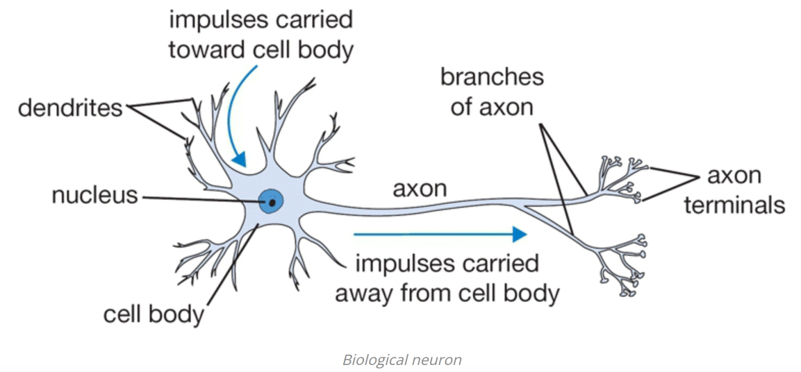
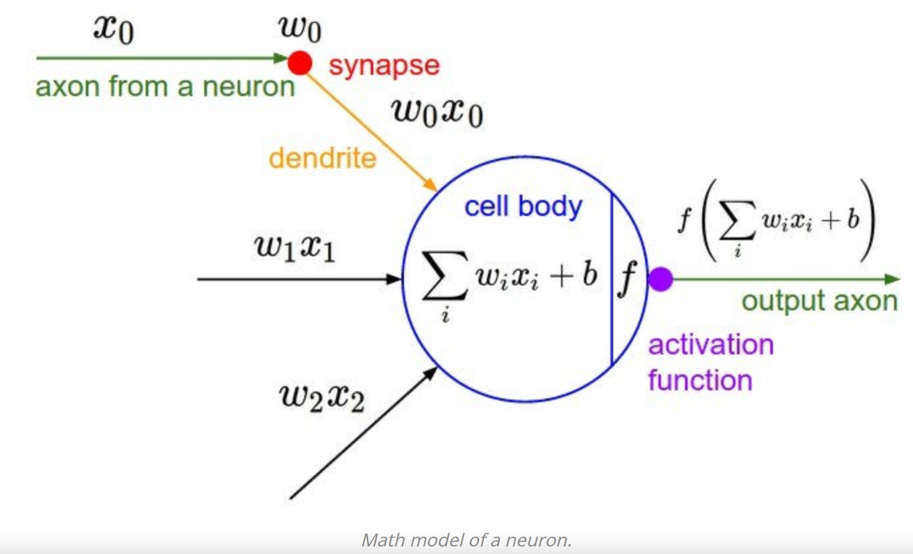
Vergleich eines biologischen und technischen Neurons
Zwischen Nervenzellen werden Signale über Axionen als elektrischer Impuls übertragen.
An den Synapsen werden elektrische in chemische Signale umgewandelt. Je Nervenende arbeiten 100 bis 100000 Vestikel als Neurotransmitter.
Mensch: ca. 86 Mrd. Nervenzellen, 100 Billionen Synapsen. Sie arbeiten massiv parallel zusammen.
Wurm: 300
Wespe, Biene: 960 000
Notes:
elektrische Signale um minus 0,5mV, K, Na Pumpen.
Weiteres biologischen Analogon ist das Auge mit den Retinazellen als Eingabe und Weiterleitung an den Sehnerv. Die oberste Retinaschicht hat ca 120 Mio. Zellen (Stäbchen, Zäpfchen).
Analogon des Stromsflusses mit Potentiometern als Gewichte.
Eine Synapse ist eine Kontaktstruktur zur Übertragung eines chemischen oder elektrischen Signals von einer auf eine andere Nervenzelle.
Wespen kennen schon ein Sozialverhalten.
Abb aus https://cs231n.github.io/neural-networks-1/#bio, abgerufen 24.02.2022.

Slide 3
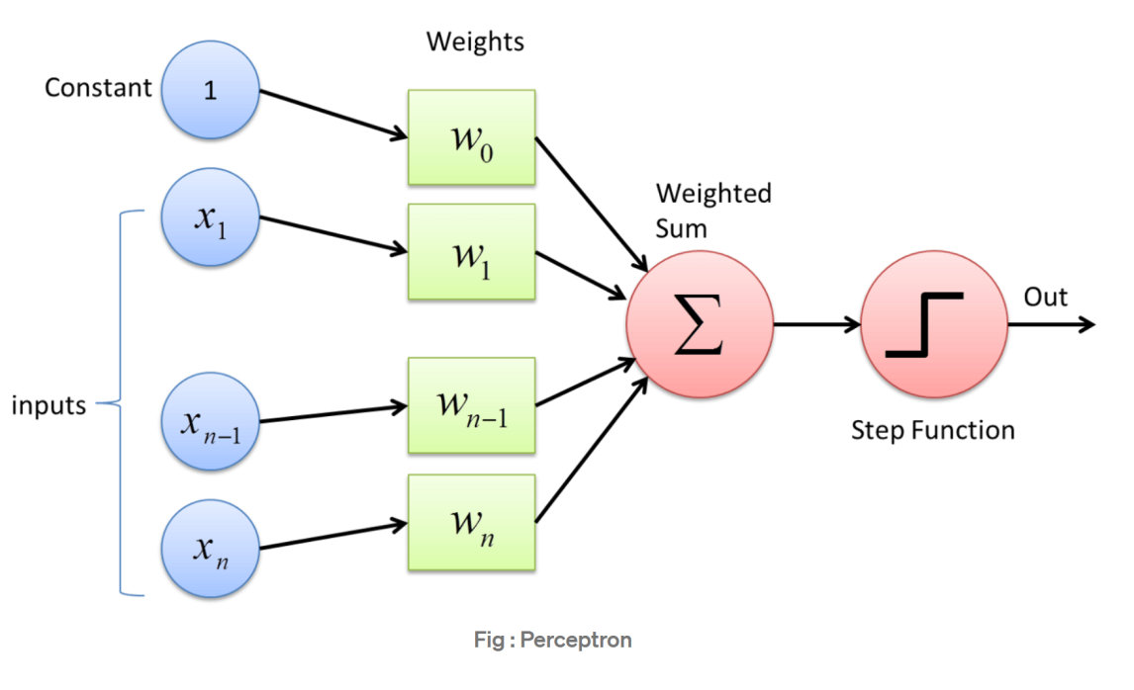
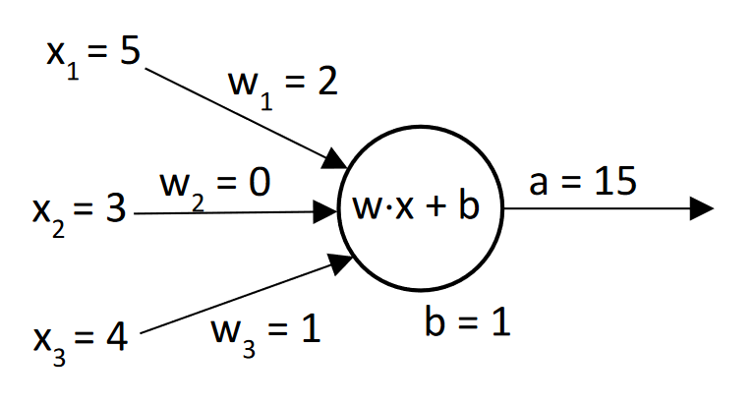
Perzeptron : das einfachste technische Neuron
Das einfachste und älteste künstliche neuronale Netz (KNN) ist ein einschichtiges Perceptron. Es nimmt die Eingabeparameter, addiert diese, wendet eine Aktivierungs-/Schwellwertfunktion an und schickt das Ergebnis an die Ausgabeschicht.
Informationsspeicher sind die Gewichte der Verbindungen.
Vereinfacht ist ein KNN eine Ansammlung von Funktionen für
y= f(x).
Hier im Beispiel rechts:
y = w₁*x₁ + w₂*x₂ + w₃*x₃ + w₀
= 5*2 + 3*0 + 4*1 + 1 = 15
W₀ (Intercept, Bias, b) sorgt für die Verschiebung der Funktion vom Nullpunkt weg. Oben als Constant = 1 auf der Inputseite dargestellt.
Notes:
Die Formel beschreibt die Vorwärtsrechnung bei Anwendung eines trainierten Netzwerks. Hier OHNE Aktivierungsfunktion!
Bild oben w0, unten b für das Biasneuron.
Das Biasneuron ist ein technischer Trick, Schwellwerte als Verbindungsgewichte zu behandeln. Mathematisch entspricht das Bias-Neuron einer Verschiebung der Diskriminanz-/Regressionsfunktion im Raum. Das Bias Neuron wird fast nie separat dargestellt. Es muss jedoch für die Anzahl Neuronen eines Netzes mitgezählt werden.
Dieser Trick wird auch bei linearen Regressionen angewendet mit einer Dummy Voriablen, die konstant 1 ist. Funktioniert aber nicht für verdeckte Schichten. Ein Biasneuron gehört zu jeder verdeckten Schicht.
Die oben abgebildete, binäre Aktivierungsfunktion wird auch Heavyside Funktion oder Treppenfunktion genannt. Ist ein Schalter für y=0/1 für alle x, also ein binärer Klassifikator.
Abb. oben aus https://towardsdatascience.com/what-the-hell-is-perceptron-626217814f53, abgerufen 26.02.2022.
Abb. Unten aus Walter Stein (2019) Künstliche Intelligenz- Eine Einführung für den Schulunterricht, steinphysik.de/kuenstliche-intelligenz/, abgerufen 22.08.2022.

Slide 4
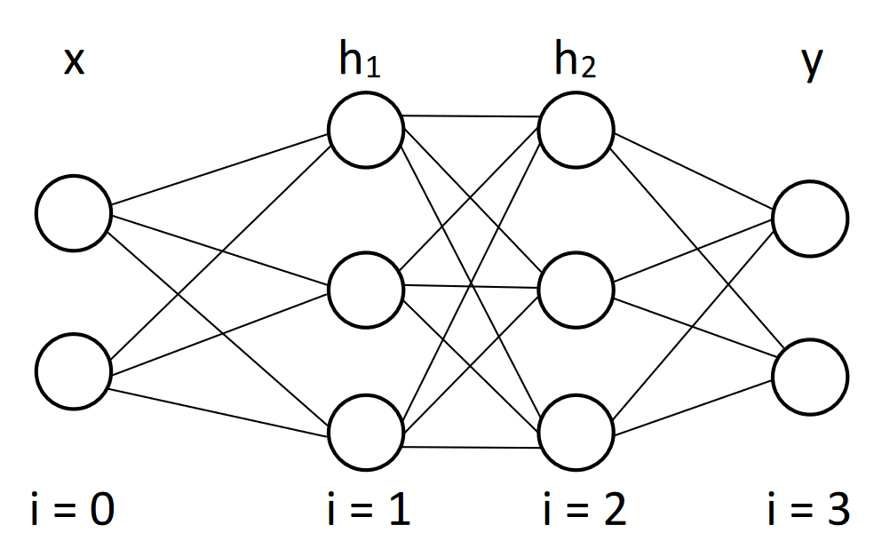
Multi Layer Perzeptrons (MLP)
x ist der Inputvektor.
y ist der Outputvektor.
h₁, h₂ sind hidden layers.
Rechts sind 6 Neuronen in 2 verdeckten Schichten organisiert.
Alle Neuronen sind verbunden (fully connected).
Die Anzahl der Inputneuronen muss der Anzahl Variablen entsprechen.
Faustregel für viele Aufgaben: Die erste verdeckte Schicht sollte 2/3 der Inputneuronen enthalten. Die folgenden verdeckten Schichten sollten abnehmend weniger Neuronen enthalten (Generalisierbarkeit).
Notes:
In Bezug auf Rosenblatt (1958) wurde die Architektur der Neuronen aufgeräumt.
Synonym und als Begriff moderner zu MLP ist FNN als Feedforward Neuronal Network.
Inputvektor oder Inputneuronen? Neuron ist nicht richtig, weil keine Aktivierungsfunktion.
Bias Variable hier nicht gezeichnet.
Hidden layer, weil sie keine direkte Verbindungen zur Außenwelt (In- und Output) haben.
x mit x1 und x2 auch Merkmale (Features) genannt.
y mit y1 und y2 auch Vorhersagen (Predictions) genannt.
Der Begriff Neuron hat nach dem KI Winter (Marvin Minsky (1969) „dead end research“) den Begriff Perceptron abgelöst, um zu verdeutlichen, dass neue Wege zum Erfolg führen.
Topologie:
Neben der Organisation von Neuronen in Schichten sind andere Topologien, z.B. bei Boltzmannmaschinen im Kreis oder hierarchisch geteilt wie beim Neocognitron, im Einsatz. Pragmatisch sind Schichtmodelle jedoch am einfachsten zu verstehen und zu berechnen.
FNN sind azyklische gerichtete Graphen, ohne rück- oder selbstbezügliche Verbindungen.
Informationen bei der Vorhersage in einem FNN fließen von der Eingabe über verdeckte Schichten bis hin zu der Ausgabe (Vorwärtsrechnung).
Erst 2006 konnte Geoffrey Hinton zeigen, dass auch Deep Neuronal Networks trainierbar sind.
Abb. Aus Walter Stein (2019) Künstliche Intelligenz- Eine Einführung für den Schulunterricht, steinphysik.de/kuenstliche-intelligenz/, abgerufen 22.08.2022.

Slide 5
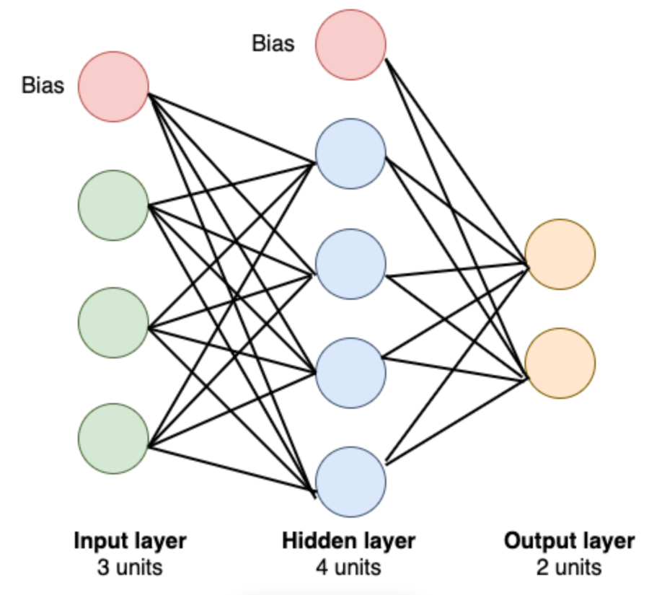
Anzahl trainierbarer Gewichte in einem FNN
i = number of neurons in input layer
h = number of neurons in hidden layer
o = number of neurons in output layer
Neuronen + Bias-Neuronen
n = 3 × 4 + 4 × 2 + 1 × 4 + 1 × 2
n = 26
n = (i × h + h × o) + h + o
für 3 verdeckte Schichten :
n = (i × h1 + h1 × h2 + h2 × h3 + h3 × o) + h1 + h2 + h3+ o
Notes:
* H * O FÜR DIE Verbindungen den Bias Neuron zur nächsten Schicht.
Anzahl trainierbarer Gewichte entspricht der Repräsentation von Daten. Komplexe Daten brauchen viele Neuronen. Aber auch nicht überbestimmt / überangepasst.
Ab welcher Anzahl Neuronen tritt ein Auswendiglernen / Überanpassen der Daten ein? Modellgüte auf den Testdaten wird schwächer.
Abb. aus Chetna Khanna (2020) Number of Parameters in a Feed-Forward Neural Network, Blog, https://towardsdatascience.com/number-of-parameters-in-a-feed-forward-neural-network-4e4e33a53655, abgerufen 1.7.2022.

Slide 6
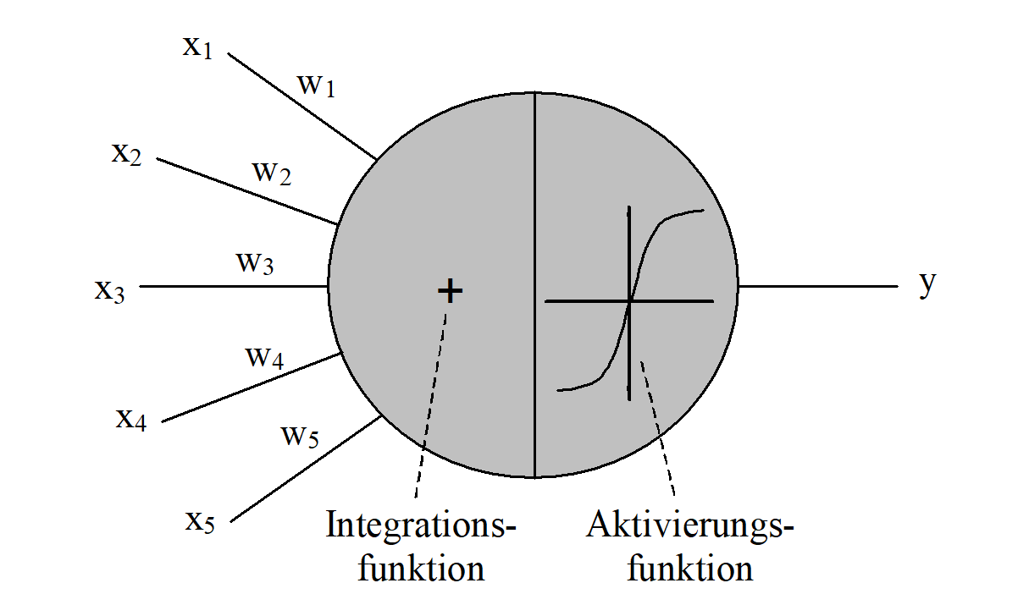
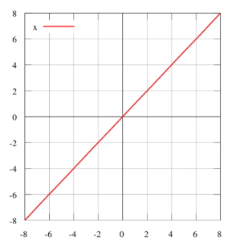
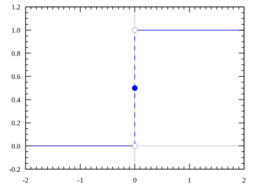
Integrations- und Aktivierungsfunktion
Das Perzeptron besteht aus zwei Teilen, die nacheinander als
Funktion angewendet werden.
Die Integrationsfunktion summiert alle Eingaben.
Die Aktivierungsfunktion ist meist eine Schwellwertfunktion.
Sie bildet die Summe der Eingaben auf einen Ausgabewert ab.
Einfachste Aktivierungsfunktion ist die Identitätsfunktion oder die Treppenfunktion:
Bei einfachen Netzen bilden Sie die Grundlage für eine lineare Regressions- oder eine Klassifikationsausgabe.
Notes:
Die Aktivierungsfunktion soll differenzierbar sein, damit durch Gradientenabstieg die Werte der vorgelagerten Gewichte optimierbar sind.
Identity oder sigmoidale Schwellenfunktion zur Aktivierung? Ein Team bei einem Automobilrobotwettbewerb hat erfolgreich FNN zur Bilderkennung von Wänden und Pylonen erfolgreich eingesetzt. Die Idee den Lenkwinkel auch mit einem FNN vorhersagen zu lassen, scheiterte, weil die Vorhersagen des Lenkwinkels nicht kontinuierlich sondern sprunghaft ausfielen. Fehler war die unkritische Übernahme von Schwellwertfunktionen der Bildklassifikation auf die Regressionsaufgabe der Lenkwinkelbestimmung.
Moderne Perzeptronen (oder nach dem ersten KI-Winter Neuronen genannt) können aus sehr viel mehr Bestandteilen bestehen, die unter anderem dazu verwendet werden, um ein Gedächnis über mehrere Schichten abzubilden, damit der Datentyp Sequenz besser abgebildet werden kann.

Slide 7
Trainierbare Parameter und Hyperparameter von FNN
Vor dem Training werden
Anzahl der Inputzellen
Anzahl der Outputzellen
durch die Anzahl der Input-Variablen un der gewünschten Output-Ergebnisse festgelegt
In einem FNN werden die Gewichte der Verbindungen zwischen Neuronen trainiert.
Hyperparameter sind Einstellungen des FNN, die vor dem Training festgelegt und während des Trainings nicht verändert / trainiert werden. Dazu zählen:
Anzahl der verdeckten Schichten und deren Neuronen
Auswahl der Aktivierungsfunktion je Schicht
Notes:
Zum Vergleich: Koeffizienten einer Regressionsgleichung werden durch das Verfahren der kleinsten Abweichungsquadrate trainiert.
In moderen KNN Ensembles sind auch einige der Hyperparameter trainierbar.

Slide 8
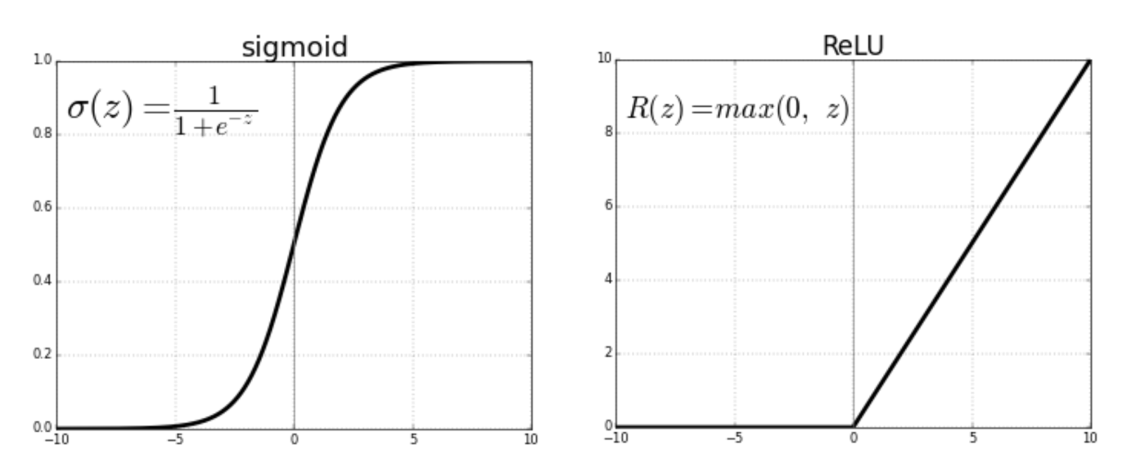
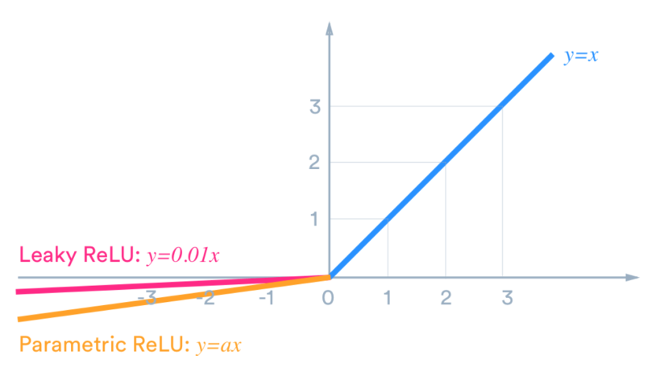
Lineare Aktivierungsfunktionen
Wenn alle Neuronen eine lineare Aktivierungsfunktion haben, dann kann das gesamte Netz nur linear schätzen.
Nicht sättigend, da Werte unbegrenzt steigen können. Gefahr der Gradientenexplosion.
ReLU-Funktion, für die gilt: x < 0 → y = 0
und x > 0 → y = x ReLU unterdrückt negative Werte. Gefahr toter Neuronen, wenn durch Datenlage nur negative Werte anliefert.
PReLU-Funktion für die gilt: x < 0 → y = a*x
und x > 0 → y = x.
Notes:
Rectifier (Gleichrichter, Angleicher), auch genannt hinge function (Scharnierfunktion)
ReLU rectified linear unit
PReLU parametric rectified linear unit. Bei der PReLU-Funktion ist a nicht konstant, sondern wird vom neuronalen Netz beim Lernprozess angepasst.
Tot (gewicht=0) traininierte Neuronen, Dying ReLU problem: During the training process, some neurons can get stuck in a state where they only output zero. Once a neuron falls into this state, it is unlikely to recover, effectively reducing the model’s capacity.
Gaussian Error Linear Unit (GELU): Unlike ReLU, which gates inputs by their sign, GELU weights inputs by their percentiles. This means that GELU allows small negative values when the input is less than zero, providing a richer gradient for backpropagation.
Abb. Aus https://www.researchgate.net/figure/Commonly-used-activation-functions-a-Sigmoid-b-Tanh-c-ReLU-and-d-LReLU_fig3_335845675

Slide 9
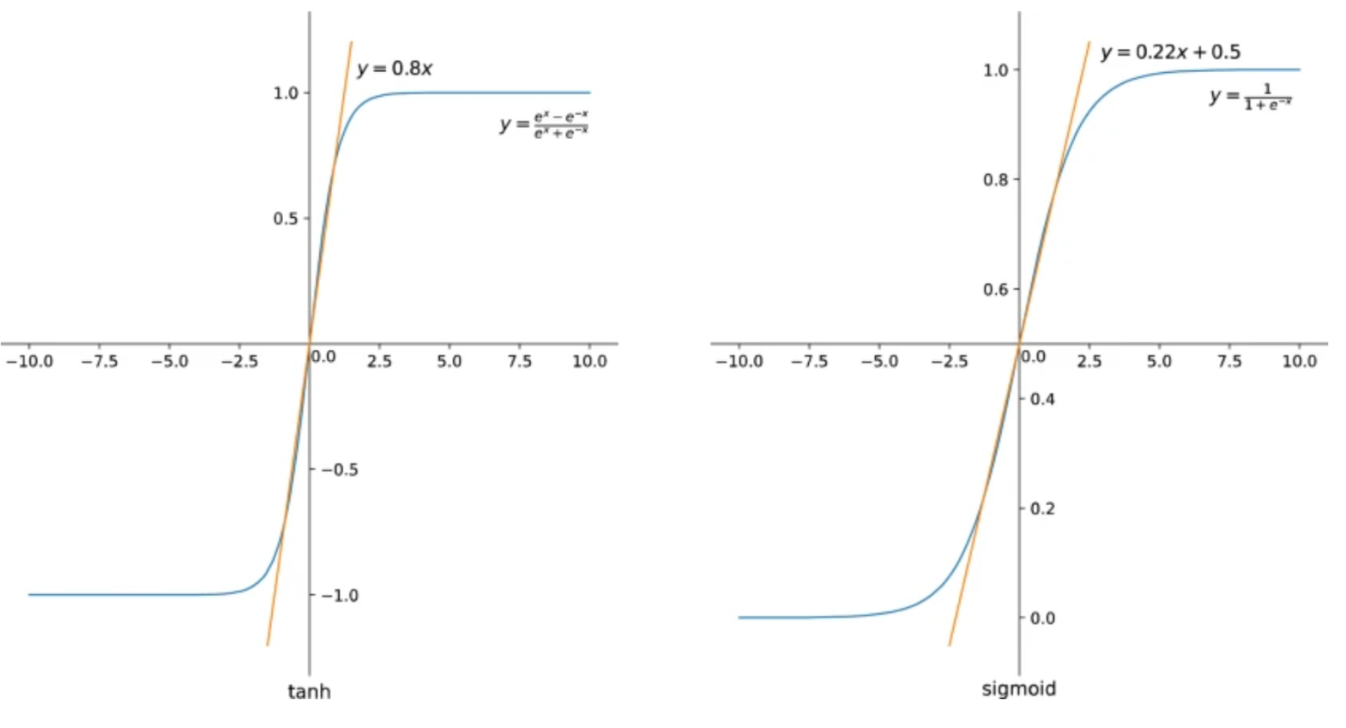
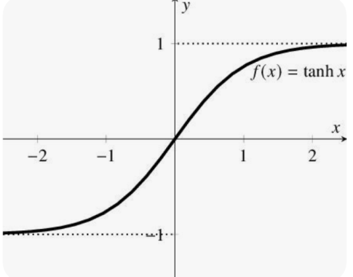
Sigmoid Funktionen und ihr linearer Anteil
Kleine Werte von x werden von sigmoidalen Aktivierungsfunktionen angenähert linear abgebildet.
Beispiel: Bei Aktienkursen sind dies wenig volatile Kursbewegungen.
Nicht linear aufgesetzte Modelle können teilweise linear rechnen.
Auch tanh ist sättigend: beliebige Eingabewerte werden in Ausgabe durch Grenzwerte beschränkt..
Notes:
Warum brauchen wir die Aktivierungsfunktionen überhaupt? Nun, wenn Sie mehrere lineare Transformationen verketten, erhalten Sie immer eine lineare Transformation. Sind beispielsweise f(x) = 2x + 3 und g(x) = 5x – 1, dann führt ein Verketten dieser beiden linearen Funktionen zu einer anderen linearen Funktion: f(g(x)) = 2(5x – 1) + 3 = 10x + 1.
Bibliotheken wie SKLearn verwenden vordefiniert Funktionen. Keras erlaubt die Definition eigener Aktivierungsfunktionen.
Abb aus Jincheng Li (2023) Lagging problem in financial time series forecasting, Neural Computing and Applications, Neural Computing and Applications (2023) 35:20819–20839, abgerufen 23.08.2023.

Slide 10
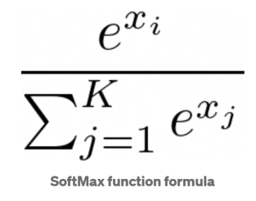
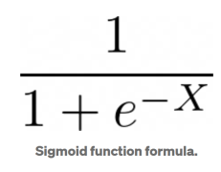
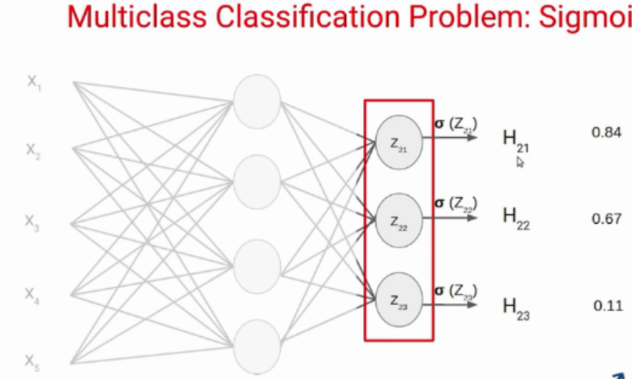
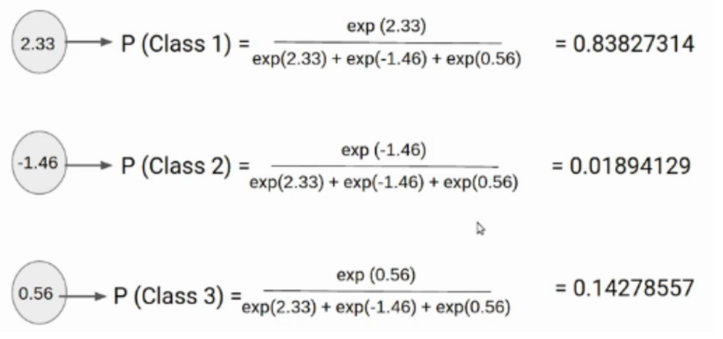
Aktivierungsfunktion Softmax
Softmax ist die Erweiterung von sigmoidalen Aktivierungsfunktionen für Multiklassenergebnissen. Verteile die Wahrscheinlichkeiten der einzel möglichen Ergebnisse in [0 .. 1].
Summe ungleich 1 Summe gleich 1
unabhängige Ergebnisse Interpretation als Wahrscheinlichkeiten
Gilt nur für sich ausschließende Ergebnisse
Notes:
Welchen Output erhalten Sie für 10x Sigmoid oder 1x Softmax für die MNIST Zifferenerkennung?
Mathematische Diskussion in https://stackoverflow.com/questions/17187507/why-use-softmax-as-opposed-to-standard-normalization, abgerufen 11.09.2023.
Abb aus https://www.analyticsvidhya.com/blog/2021/04/introduction-to-softmax-for-neural-network/, abgerufen 11.09.2023

Slide 11
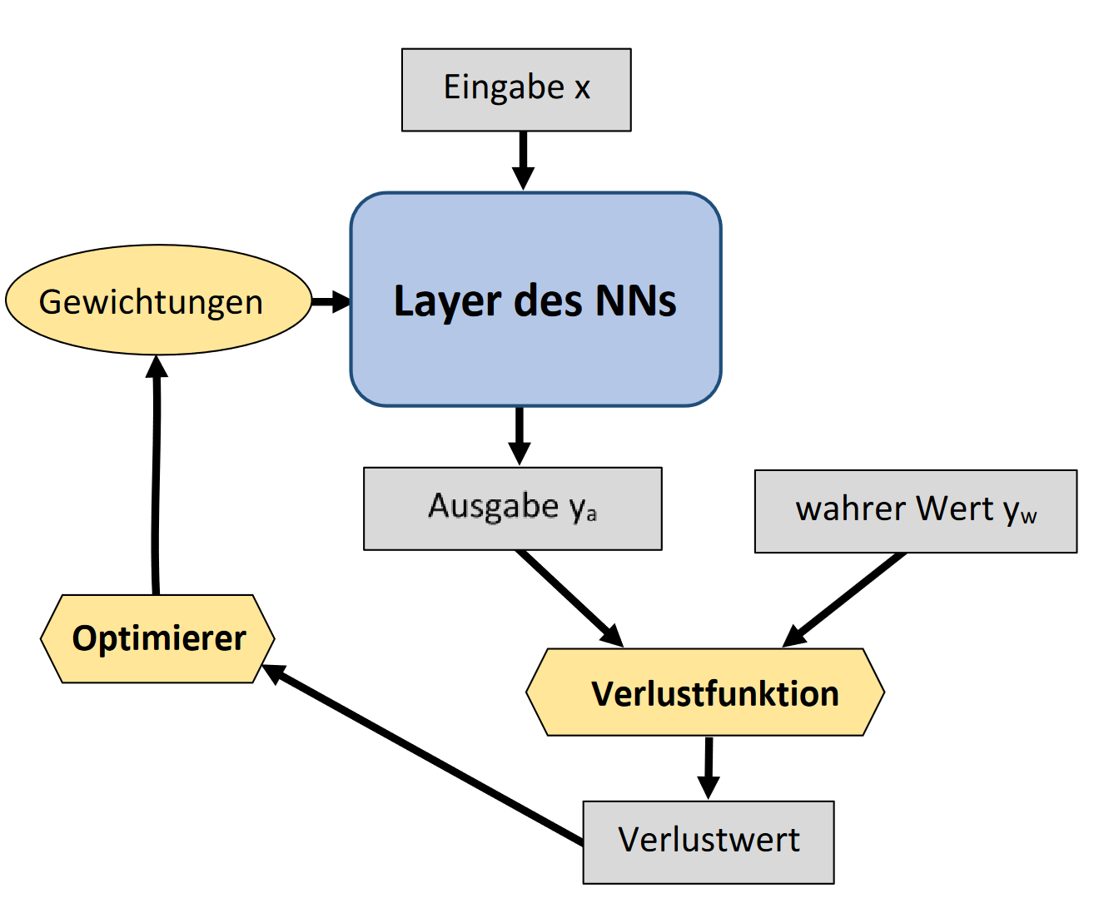
Überblick zum Training eines KNN
Im Training eines KNN wird mit zufällig besetzen Gewichten der Neuronenverbindungen gestartet.
Nacheinander oder in Teilmengen (Batches) werden die Trainingsdatensätze dem KNN zugeführt. Jeder Durchgang wird als Lernepoche bezeichnet.
Die forward berechneten, zunächst falschen y werden durch die Verlustfunktion mit dem wahren y (Label) verglichen.
Der Optimizer bestimmt für die Gewichte kleinere oder größere Werte, so dass die Verlustfunktion minimiert wird (Backpropagation).
Notes:
Fehlerrückverfolgung , Backpropagation z.B. durch Kettenregel der ersten Ableitung (mit Änderung der Gewichte um Lernrate in Richtung des Minimums).
Backpropagation über einige (keine 10000, sondern 2) verdeckte Schichten beendete ab den 1980ziger den ersten KI Winter.
Vertiefung siehe Andrej Karpathy (2016) Yes you should understand backprop, Blog, karpathy.medium.com/yes-you-should-understand-backprop-e2f06eab496b, abgerufen 15.09.2024. Andrej Karpathy, ausgebildet in war Stanford, war Mitarbeiter von Google, Apple, ...
Abb. Aus Walter Stein (2019) Künstliche Intelligenz- Eine Einführung für den Schulunterricht, steinphysik.de/kuenstliche-intelligenz/, abgerufen 22.08.2022.

Slide 12
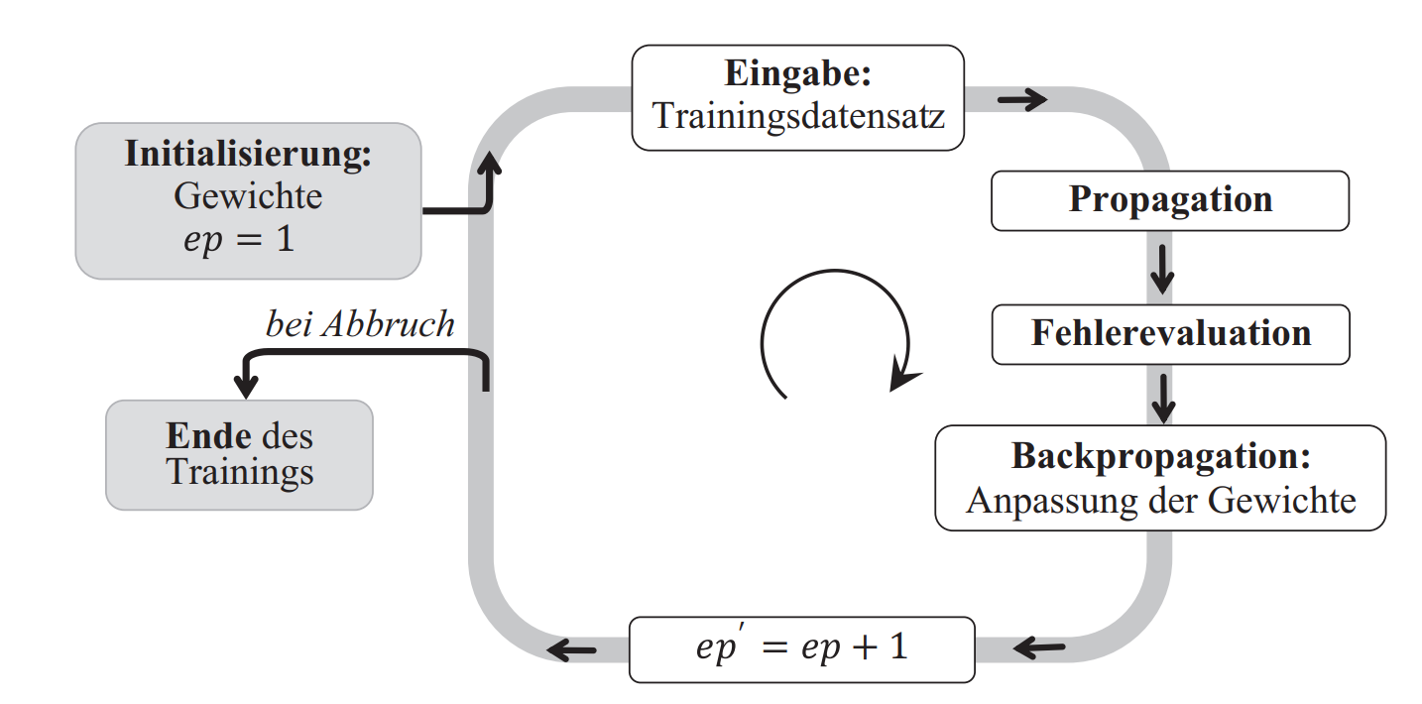
Hyperparameter Epochen und Batch Size
Werden alle Trainingsdatensätze zur Gewichtsoptimierung verwenden, spricht man von einer Epoche.
Online Learning:
Je Iteration/Batch wird nur ein Datensatz verwendet.
Mini-Batch Learning:
Je Iteration wird eine Teilmenge (Mini-Batch oder Batch) der Trainingsdaten verwendet.
Übersicht Trainingsschleife
Notes:
epochs, iterations, and batches
Vor dem Ziehen von Teilmengen sollen die Daten gemischt werden (Shuffling).
Besonders für sehr große Datensätzen muss Mini Batch learning verwendet werden, da der Hauptspeicher begrenzt ist und das Gradientenabstiegsverfahren instabil wird.
Abbildung aus Ralf Hollstein (2023) Optimierungsmethoden - Einführung in die klassischen, naturanalogen und neuronalen Optimierungen, S.299, Springer Verlag

Slide 13
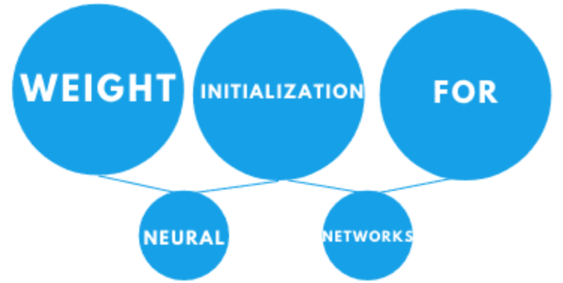
Initialisierung der Gewichte vor dem Training
Die Initialisierung der Gewichte aller Neuronen bestimmt den
Ausgangspunkt für den Gradientenabstieg.
Initialisiert man sie einfach mit 0 oder einer Konstanten, wird gar keine
oder eine für alle Gewichte immer gleiche Gewichtsänderung stattfinden.
Meist verwendet werden Zufallswerte im Intervall [−0.5; 0.5].
Notes:
Initialisierung mit 0 und aucvh viele Neuron einer Schicht verhalten sich so als gäbe es nur ein Neuron. Also Symmetrie brechen.
Mathematische Vertiefung in https://www.pinecone.io/learn/weight-initialization/, abgerufen 24.05.2022.

Slide 14
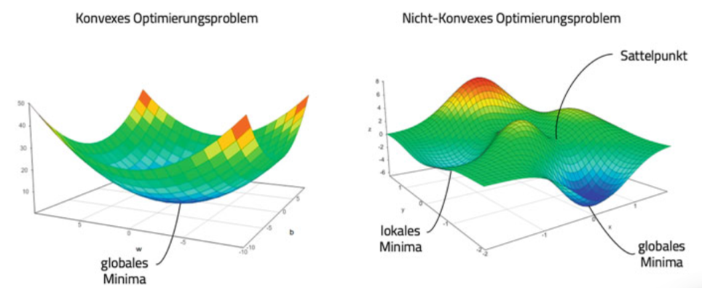
Hyperparameter Optimizer für den Gradientenabstieg
Der Stochastic Gradient Descent (SGD) verwendet je Lernepoche zufällig
gezogene batches der Trainingsdaten und eine konstante Lernrate.
Varianten sind:
RMSProp (Root Mean Square Propagation) vermeidet die Gefahr des SGD in
lokalen Minima oder auf Sattelpunkten stecken zu bleiben mit variablen, adaptiven
Lernraten. Die Schrittweite wird bei großen Gradienten verkleinert, bei kleinen
vergrößert.
ADAM, AdaDelta/AdaGrad und weitere Optimizer arbeiten mit adaptiven Lernraten erreichen schneller Konvergenz.
Mini-batch Gradient Descent berechnet über kleine, meist 50 bis 256 große, reihenweise oder zufällig gezogene Teilmengen.
LBFGS und andere quasi-Newton‘sche Optimierer verwenden zusätzlich die zweite Ableitung. Bei kleinen Datenmengen konvergieren sie schneller, bei großen langsamer.
Notes:
Warum? Um die Fehler-/Kostenfunktion (MSE, Entropie) zu minimieren.
Bildlich folgt die Suche einem herabrollendem Ball, der Geschwindigkeit zunimmt in Richtung des größten Gradient, weniger im Winkel dazu. Dies wird als Momentum bezeichnet.
Bei big data würde die exakte Berechnung zu lange dauern. Iterativ eine Minimum zu finden reicht fast immer.
Stochastischer Gradientenabstieg, weil die Trainingsdaten nur als eine zufällige mini batch Stichprobe gezogen werden und damit statistische verrauscht sind. SGD ist meist die erste Wahl.
RMSProp, Adam* (abgeleitet von adaptive) sind Varianten des SGD. Zum Start mit ADAM anfangen.
Das Broyden–Fletcher–Goldfarb–Shanno (BFGS) Verfahren ist ein numerisches Verfahren zur Lösung von nichtlinearen Optimierungsproblemen. LBFGS steht für limited memory BFGS. Quasi-Newton‘sche Verfahren wurden seit 1950 entwickelt.
Abbildung aus Andreas Gillhuber, Göran Kauermann, Wolfgang Hauner (2023) Künstliche Intelligenz und Data Science in Theorie und Praxis, Springer Verlag, S.41.
Siehe auch https://artemoppermann.com/de/optimierung-in-deep-learning-adagrad-rmsprop-adam/, https://www.ruder.io/optimizing-gradient-descent/, https://towardsdatascience.com/types-of-optimization-algorithms-used-in-neural-networks-and-ways-to-optimize-gradient-95ae5d39529f,
https://towardsdatascience.com/a-visual-explanation-of-gradient-descent-methods-momentum-adagrad-rmsprop-adam-f898b102325c, abgerufen 31.05.2023.
Python Code in https://github.com/sn-code-inside/online-machine-learning/blob/main/ch01.ipynb, abgerufen 13.08.2024.

Slide 15
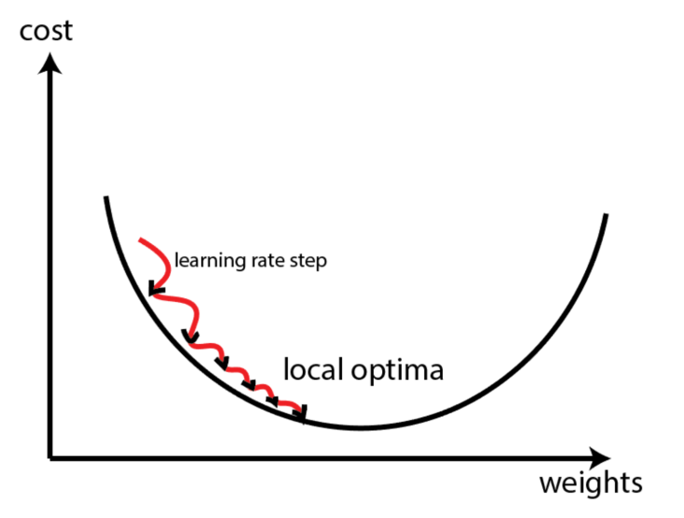
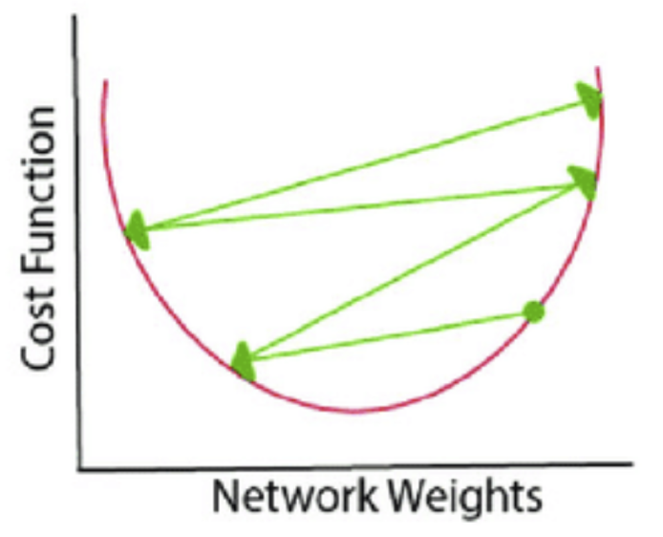
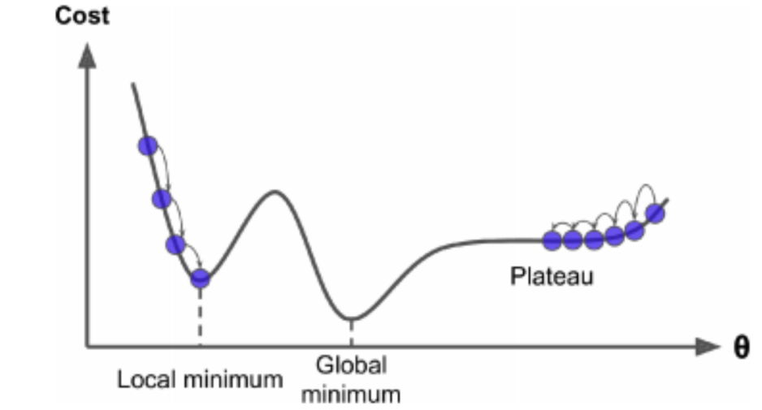
Hyperparameter Lernrate des Gradientenabstiegsverfahrens
Die Lernrate entspricht der Schrittweite beim Ändern der Gewichte.
Eine große Lernrate lernt schnell und am Anfang gut, kann aber ein Minimum überspringen und lernt später nicht mehr genau.
Eine kleine Lernrate ist aufwändiger, kann aber ein Minimum eventuell nicht mehr verlassen und konvergiert wesentlich langsamer.
Experimentieren Sie mit absteigenden 10er Potenzen wie 1, 0.1, 0.01, 0.001.
Für SGD ist der Default meist 0.1.
Notes:
Bilder oben Kostenfunktion idealisiert in 2D. Metapher eines rollenden Steins oder Wassertrofens in einem Gebirge.
Varianten für adaptive Lernraten sind Halbierung je Epoche. Auch kann die Lernrate vom Netzwerk gelernt werden.
Abb. aus https://www.baeldung.com/cs/learning-rate-batch-size, abgerufen 24.05.2022.

Slide 16
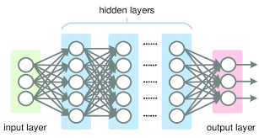
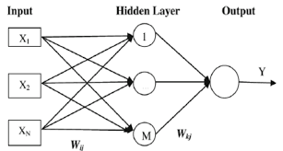
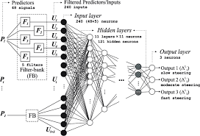
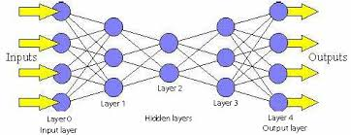
FNN Archtekturen
Notes:
Fully connected neuron as first architecture principle.
Inputlayer wird immer zu klein dargestellt. Bei Sprache kommen als Daten ganze Wörterbücher oder kleine Texte (Sätze, Abschnitte, Bücher) dazu.
Links oben: 1 verdeckte Schicht, 1 Ausgabeneuron (Regression, binäre Klassifikation)
Links unten: Maya Tempel / Pyramiden Bauweise, abnehmende Mächtigkeiten je Schicht. Idee der Generalisierung.
Rechts unten: Encoder und Decoder. U Architektur.
Rechts oben: Block, Säule, Hochhaus: alle verdeckten Schichten mit gleicher Anzahl Neuronen.
Weitere Architekturen ergeben sich aus RNN, CNN, Transformer,…

Slide 17

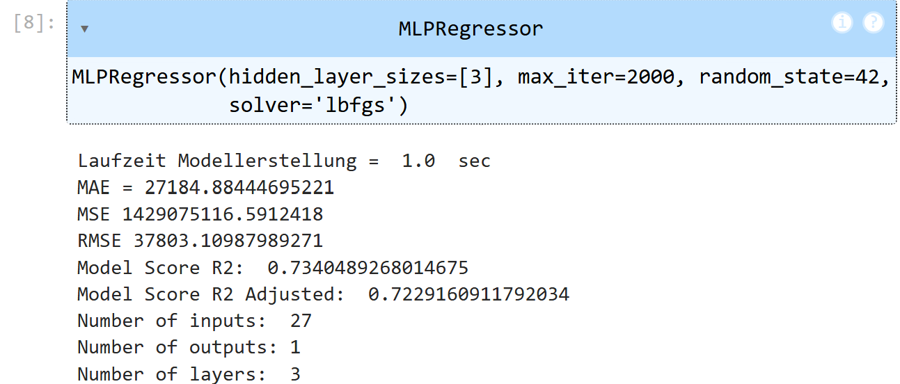
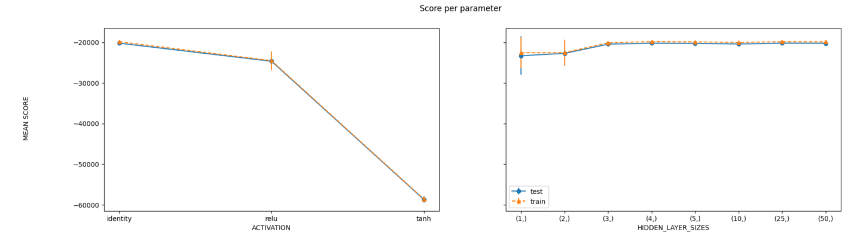
Praxis Regression mit einem FNN auf den Ames Housing Prices
Ames FNN.ipynb
Mit plot gridsearchCV resuls

Slide 18
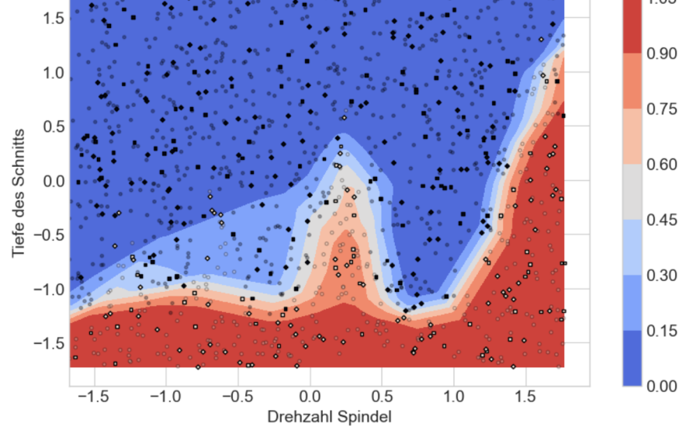
Praxis FNN zur Vorhersage vom Maschinenschäden
SägeRattern FNN.ipynb:
Beispiel vom KI-Campus
Drehzahl von Spindel und Tiefe des Schnitts einer CNC-Fräse
Bei welcher Kombination droht Maschinenausfall?
Notes:
Falsche Ergebnisse für verschobene und verdrehte Ziffern! Lösungen durch neue Trainingsdaten oder angepasste Modelle zur besseren Erfassung der Nachbarstrukturen im Bild (statt das Bild als 1D Vektor zu wandeln.)

Slide 19
Zeitreihen
Eine Folge von in zeitlicher Reihenfolge erfasster Datenpunkten.
Mit
Trend: Langfristige Bewegung der Daten.
Saisonalität: Wiederkehrende Muster oder Zyklen in den Daten.
Rauschen: Zufällige Schwankungen, die nicht durch das Modell erklärt werden können.
Modelle :
ARIMA (AutoRegressive Integrated Moving Average): Standard.
SARIMA (Seasonal ARIMA): Erweiterung von ARIMA zur Berücksichtigung von Saisonalität.
LSTM (Long Short-Term Memory): ein RNN
Notes:
ARIMA entwickelt 1930.

Slide 20
Zeitreihenanalyse in der Praxis
Predictive maintenance, Anomalieerkennung sind in der Praxis durch Regelmaschinen (einfachst mit Schwellwerten) und regelmäßigen Instandsetzungen abgedeckt.
Bei SIEM ist seit ca 2010 regelbasierte Mustersuche (Elastic Stack, Splunk) bis heute Stand der Dinge.
Aktienanalyse, -käufe werden bei Banken nicht alleine durch Zeitreihenanalyse abgedeckt.
Annahmen, wie Linearität oder Stationarität, meist nicht erfüllt.
Häufig sehr seltene ereignisse (unbalanciert).
Notes:
Warum ist es in der Industrie nicht praktikabel auf vorhergesagte Ausfälle zu reagieren? Arbeitseinteilung bei fixem Personalstand? Ersatzteillogistik?

Slide 21
Hyperparameter von statsmodels ARIMA
order: Ein Tupel (p, d, q), das die Ordnung des Modells für die autoregressiven (AR), Differenzierungs- (I) und gleitenden Durchschnittskomponenten (MA) angibt.
p: Ordnung der autoregressiven Komponente (Laggröße).
d: Transformation, um die Zeitreihe stationär zu machen: linear, quatisch, saisonal
q: Ordnung des moving average (Anzahl des Lags für Fehlerwerte).
seasonal_order: Ein Tupel (P, D, Q, s), das die Ordnung der saisonalen Komponenten des Modells angibt.
P: Ordnung der saisonalen autoregressiven Komponente (Laggröße).
D: Anzahl der saisonalen Differenzierungen.
Q: Ordnung der saisonalen gleitenden Durchschnittskomponente.
s: Periodizität der saisonalen Komponente (z.B. 12 für monatliche Daten mit jährlicher Saisonalität).
trend: Ein Parameter, der den deterministischen Trend steuert.
Zeichenkette ('n', 'c', 't', 'ct') mit 'n': Kein Trend, 'c': Konstanter Term, 't': Linearer Trend, 'ct': Konstanter und linearer Trend.
enforce_stationarity: Ein boolian, ob die autoregressiven Parameter stationär sein müssen.
Notes:
P,d,q meist zwischen 0 und 2.
Meist alles auf 1 bis auf die Zykliziztät.

Slide 22
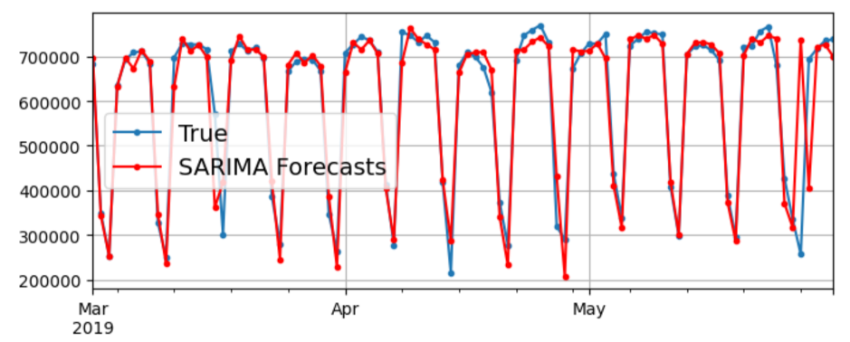
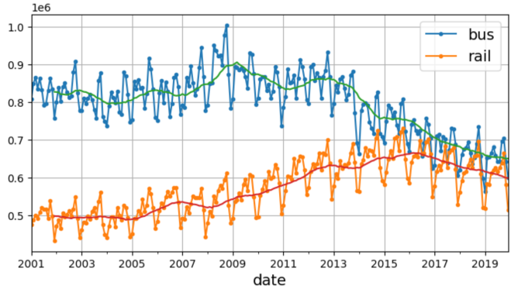
Praxis Zeitreihen mit SARIMA, RNN, CNN, LSTM
Notebook Sequences RNN Geron Ch15.ipynb
Hier nur die Zellen zu ARIMA besprechen.
Notes:
Für weitere Erkläungen siehe Kap. 15 im Buch von Aurelius Geron.

Slide 23
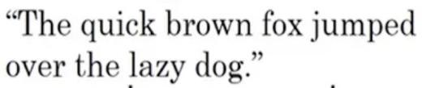
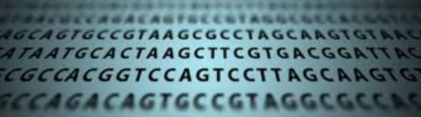
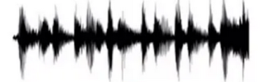
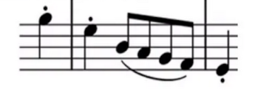
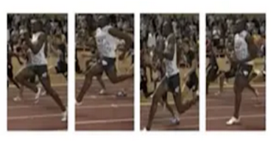
Datentyp Sequenz
Sequenzen sind zeitlich Abfolgen von Token, Zeichen, Morphemen, Silben, Wörtern, Sätzen …
N-Gramme als moving window
Big data mit Wortumfang je Sprache von 100000 Wörtern und Beispielen >>10 Mio.
Multidimensional, weil jedes Wort Nachbar sein kann
One hot encoded dictionary of all terms
Automatisches Training durch Auslassung von Wörtern in Sätzen und deren Vorhersage
Notes:
… bringt neue Randbedingungen
Beispiel: Sprache, Zeitreihen, Gensequqnzen, Schachspiele, …
Statt Token sprechen wir einfacher von Wörtern (inkl. Signalübertragung, Walfischgesang). Auch der historische Fortgang fing bei Wörtern und Zeichen (MNIST Ziffern) an, ging dann weiter zu Morphemen, Silben, Kontext eines Wortes.
Beispiel: Bigramme von Wörter „Bayer AG“, „Bayer Leverkusen“
Rechenzeit bisher gering, Sprache nur mit GPU berechenbar (bei Epochen>50).

Slide 24
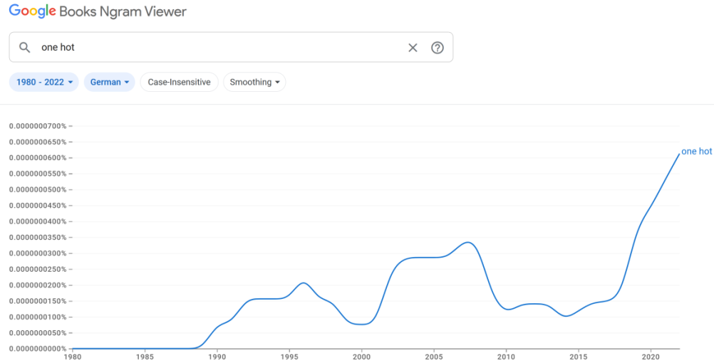
N-Grams
N-Gramme zerlegen einen Text in eine Sequenz von Fragmenten, um mehr Kontext eines Wortes zu repräsentieren.
Bigramme: “the quick”, “quick brown”, “brown fox”, “fox jumps”, “jumps over”, “over lazy”, and “lazy dog”.
Trigramme: “the quick brown”, “quick brown fox”, “brown fox jumps”, “fox jumps over”, “jumps over lazy”, “over lazy dog”.
Die Vorhersage eines nächsten Wortes wird einfacher.
Höhere n-Gramme vereinfachen Textklassifikationen.
Notes:
N-Grams sind benachbarte Folgen von Lauten, Silben, Buchstaben oder Worten innerhalb eines Textes oder eines semantischen Kontextes.
Abbildung zu „one hot“ scheint nicht signifikant. Jedoch eine Zunahme um eine Zehnerpotenz ab 2017.
Unigramme, Bigramme, Trigramme, …
Abbildung von books.google.com/ngrams/graph?content=one+hot&year_start=1980&year_end=2022&corpus=de&smoothing=3&case_insensitive=false, abgerufen 01.10.2024.
Siehe auch P. chandravanshi (2020) NLP-unlocked, Blog, https://medium.com/@pankajchandravanshi/nlp-unlocked-n-grams-006-ceab1bc56bf4, abgerufen 21.11.2024.

Slide 25
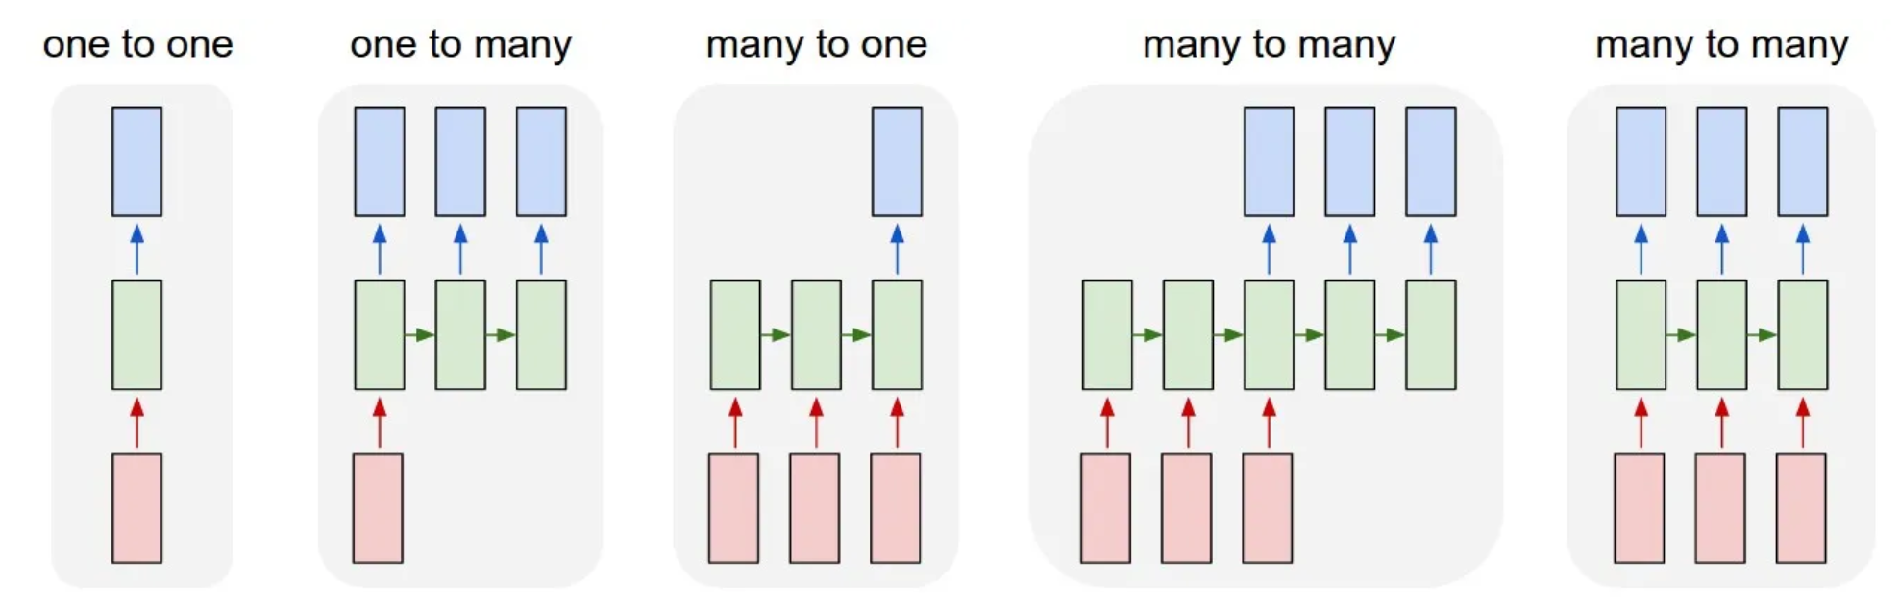
Was bestimmt die Architektur von KNN für Datentyp Sequenz?
Wie bei den FNN von Ein- und Ausgabe,
die wierrum von Anwendungs-fällen (UC) abhängen.
One2One : Tratitionelles FNN mit festen Eingabe- und Ausgabevektoren.
One2Many : Fester Eingabevektor und variabler Sequenz von Ausgaben. Beispiel : UC Bild zu Beschreibung.
Many2One : Variabler Eingabevektor, fixer Ausgabevektor. Beispiel : UC Vorhersage des nächsten Wortes (Grundform), UC Sentimentanalyse eines Textes mit Ausgabe positiver oder negativer Gefühlslage, UC Klassifikation eines Bildes.
Many2Many : Eingabe und Ausgabe variabler Sequenzen, auch synchronisiert. Beispiele : UC Übersetzungen, UC Klassifikation von Videoframes, UC Question/Answering, UC Text zusammenfassen
Notes:
Rosa: Eingabeschicht, Grün: Verarbeitungsschicht mit RNN, LSTM, CNN, Transformer etc., Blau: Ausgabeschicht
Unterscheidung hört sich steif und akademisch an. In der Praxis ist das die erste Frage vor Auswahl eines passendes LLM Modell wie zum Beispiel auf hugging face.
Abbildung aus Andrej Karpathy (2015) The Unreasonable Effectiveness of Recurrent Neural Networks, https://karpathy.github.io/2015/05/21/rnn-effectiveness/, abgerufen 13.06.2022.

Slide 26
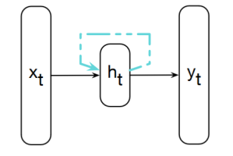
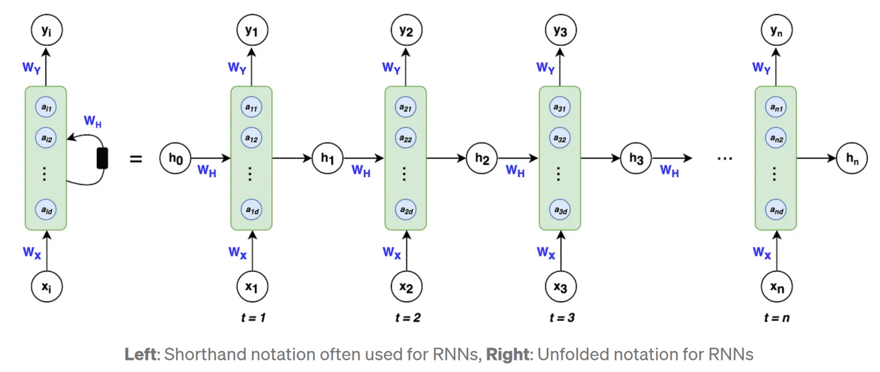
Recurrent Neuronal Networks (RNN) mit Selbstbezug
RNN verwenden die Ausgabe eines hidden layers wieder als Eingabe.
Jeder Term einer Eingabesequenz wird als Zeitschritt aufgefasst.
Zur Berechnung wird der recurrent hidden layer für jeden Teilschritt im Hauptspeicher aufgefaltet (unfolding, unrolling) und der hidden state nacheinander über die Eingabesequenz berechnet.
Problem : da die Gewichte durch Multiplikation von Gradienten gewonnen werden, neigen kleine Gewichte zu verschwinden, große zu explodieren je länger die Sequenz wird.
Ich lebe in Frankreich. Ich spreche französich.
Ich lebe in Frankreich. Ich spreche ###.
Notes:
xi yi sind zB Aktienkurse. Start t=1 Kurs x und dem nächsten Kurs yi. Drei Zeitschritte in Abbildung oben.
xi yi kann ein Satz „Hallo Welt“ sein, Start dann bei „allo Welt“. Jedoch one hot encoded auf Buchstabenvorrat oder Wörter als word embedding Vektoren.
Gemeinsame Gewichte sind die Matrixen Wx, Wy. Wh für die hidden states des Rückbezugs ist neu.
Beim Start des Auffaltens sind alle Wx, Wy und Wh Kopien und werden dann für die aktuelle Eingabesequenz neu berechnet.
long-term dependency problem führte 1996 zu den LSTM.
RNN : Perceptron ist vergleichbar einem Motor mit Turboabgasrückführung.
Abbildung von https://pub.towardsai.net/whirlwind-tour-of-rnns-a11effb7808f, abgerufen 13.06.2022. Siehe dort auch einfaches Berechnungsbeispiel.
Siehe auch
Andrej Karpathy (2015) The Unreasonable Effectiveness of Recurrent Neural Networks
https://karpathy.github.io/2015/05/21/rnn-effectiveness/, abgerufen 13.06.2023.
Amin Zollanvari (2023) Machine Learning with Python, Springer Verlag, Chapter 15
Abb. oben aus Daniel Jurafsky & James H. Martin (2023) Speech and Language Processing, 3. Auflage, https://web.stanford.edu/~jurafsky/slp3/ed3book.pdf, p.186, abgerufen 13.06.2023.
Abb. unten aus Ben Khuong (2019) The Basics of Recurrent Neural Networks (RNNs), Blog, https://pub.towardsai.net/whirlwind-tour-of-rnns-a11effb7808f, abgerufen 13.06.2023.

Slide 27
Sequenzvarianten für RNN und Anwendungsfäalle
Für ein Sequence-to-Sequence RNN: Wettervorhersage (oder jede andere Zeitreihe), maschinelle Übersetzung (unter Verwendung einer Encoder-Decoder-Architektur), Videountertitelung, Sprache zu Text, Musikgenerierung (oder andere Sequenzgenerierung), Identifizierung der Akkorde eines Songs.
Für ein Sequence-to-Vector RNN: Klassifizierung von Musikproben nach Musikgenre, Analyse der Stimmung einer Buchrezension, Vorhersage, welches Wort ein aphasischer Patient denkt, basierend auf Messungen von Gehirnimplantaten, Vorhersage der Wahrscheinlichkeit, dass ein Benutzer einen Film sehen möchte, basierend auf seiner Sehhistorie (dies ist eine von vielen möglichen Implementierungen des Collaborative Filtering für ein Empfehlungssystem).
Für ein Vector-to-Sequence RNN: Bilduntertitelung, Erstellung einer Musikplaylist basierend auf einer Einbettung des aktuellen Künstlers, Generierung einer Melodie basierend auf einem Satz von Parametern, Lokalisierung von Fußgängern in einem Bild (z.B. ein Videobild von der Kamera eines selbstfahrenden Autos).

Slide 28
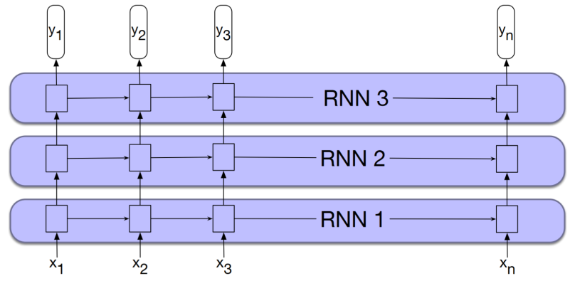
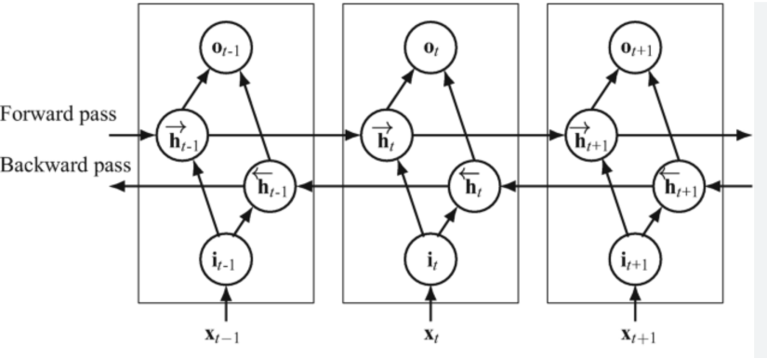
Varianten, Ensembles von RNN
RNN können gestapelt werden.
Bidirectional Recurrent Neuronal Networks (BRNN) verwenden in zwei unabhängigen RNN nicht nur Terme vor der Zielvariablen, sondern auch danach.
Notes:
Rechenaufwand für stacked RNN steigt entsprechend. Alles nicht parallelisierbar.
BiRNN verbessern Textzusammenfassungen.
Bidirectional aber ohne Recurrent wird bei BERT in nächster Vorlesung besprochen.
Abb. oben aus Daniel Jurafsky & James H. Martin (2023) Speech and Language Processing, 3. Auflage, https://web.stanford.edu/~jurafsky/slp3/ed3book.pdf, p.195, abgerufen 13.06.2022.
Abb. Unten aus Xian-Da Zhang (2020) A Matrix Algebra Approach to Artificial Intelligence , abgerufen 13.06.2023.

Slide 29
Probleme im Training von RNN
Instabile Gradienten:
Explodierende oder verschwindende Gradienten
Schwieriger bei langen Sequenzen
Maßnahmen:
Kleinere Lernrate verwenden
Sättigende Aktivierungsfunktion (z.B. hyperbolischer Tangens)
Gradient Clipping
Layer Normalization
Dropout bei jedem Zeitschritt
Begrenztes Kurzzeitgedächtnis:
Sehr begrenztes Kurzzeitgedächtnis
Schwieriger bei langen Sequenzen
Maßnahmen:
LSTM-Schichten verwenden
GRU-Schichten verwenden

Slide 30
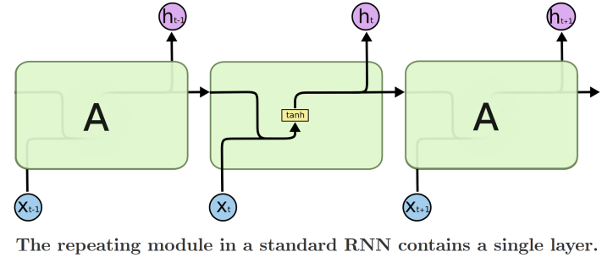
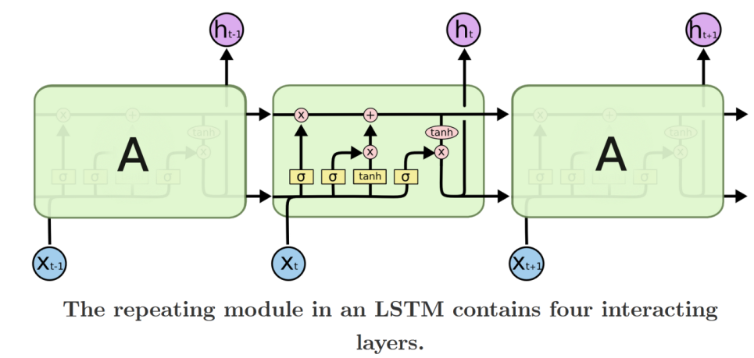
Gedächnisverbesserung und Long Short-Term Memory (LSTM)
LSTM verwendet zusätzliche Gates in den Neuronen, um lange Sequenzen (Sätze) zu lernen. Dabei sorgt ein Forget Gate für die Vernachlässigung redundanter Information.
Beispiel:
„Ich lebe in Frankreich. Ich spreche fließend Französisich.“
„Ich lebe in Frankreich. Ich habe zwei Kinder.“
Was macht die Vorhersage des letzten Wortes wahrscheinlicher?
LSTM lernen (ändern Gewichte) durch:
In-und Output hidden state (Pfeil unten)
cell state (Pfeil oben)
Gates Im Neuron
Input gate
Forget gate
Output gate
Notes:
Erinnern ist für ein RNN eingebaut (ungleich bei FNN). LSTMs sind designed gegen das long-term dependency problem.
Beispielssatz hat 10 Worttoken. Fürs bessere Verständnis wäre also eine Zeichnung von 10 Zeitschritten besser.
Abb. oben einfaches RNN dreimal aufgefaltet. Mit einem hidden state.
Abb. unten LSTM mit Durchgangslinie oben als cell state, der durch gates geändert wird. Mit einem hidden und einem cell state.
ine LSTM-Zelle sieht kompliziert aus, aber es ist eigentlich nicht so schwer, wenn man die zugrunde liegende Logik versteht. Die Zelle hat einen Kurzzeitzustandsvektor und einen Langzeitzustandsvektor. Bei jedem Zeitschritt werden die Eingaben und der vorherige Kurzzeitzustand an eine einfache RNN-Zelle und drei Tore übergeben: Das Vergesstor entscheidet, was aus dem Langzeitzustand entfernt werden soll, das Eingangstor entscheidet, welcher Teil der Ausgabe der einfachen RNN-Zelle zum Langzeitzustand hinzugefügt werden soll, und das Ausgangstor entscheidet, welcher Teil des Langzeitzustands zu diesem Zeitpunkt ausgegeben werden soll (nachdem er durch die tanh-Aktivierungsfunktion gegangen ist). Der neue Kurzzeitzustand entspricht der Ausgabe der Zelle.
Forget Gate: Frankreich soll nicht vergessen werden. Im Beispiel des Kontextes zwei Kinder jedoch.
Lange Sequenzen sind auch mit einfachen RNN lösbar mit sehr langen Auffaltungsketten. Aber das Problem der verschwindenden (explodierenden kleiner Werte) Gradienten verhindert dies. Motivation für LSTM.
LSTM berechnen mehr Gewichte, können als mehr Daten repräsentieren.
LSTM Netze sind heute der Standard für RNN. Eingeführt von Schmidhuber & Hochreiter 1997, aber erst ab 2010 mit Aufkommen der GPU Power breit einsetzbar.
Einfacher sind GRU (Gated Recurrent Units) ohne Ouput-Gates. Weniger Gewichte, schneller im Training.
Abb. aus Christopher Olah (2015), Understanding LSTM Networks, https://colah.github.io/posts/2015-08-Understanding-LSTMs/, abgerufen 13.06.2022.

Slide 31
Praxis Zeitreihen mit SARIMA, RNN, CNN, LSTM,
Notebook Sequences RNN Geron Ch15.ipynb
Hier nur die Zellen zu RNN, LSTM besprechen.
Notes:
Für weitere Erkläungen siehe Kap. 15 im Buch von Aurelius Geron.

Slide 32
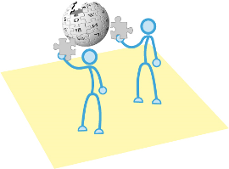
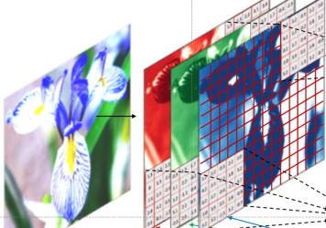
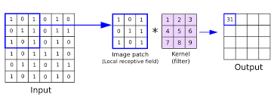
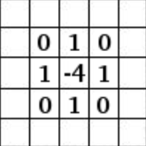

Überblick zu Convolutional Neuronal Networks (CNN)
Sie lernen:
Datentyp Bild
Datenstruktur des Bildes als Nachbarschaft erhalten
Falten mit Filtern und Feature Maps
Zusammenfassen mit Pooling Layer
Vergessen mit Dropout Layer
Flattening layer für FNN
FNN zur Bildklassifikation
Bekannt aus der Bildverarbeitung:
Kantenextraktor Weichzeichner
Notes:
Für CNN ist fast alles einzeln einfach verständlich.
CNN, Convnet, eingeführt 1980 als Neocognitron von Kunihiko Fukushima. Motiviert wieder durch die Biologie des Auges: Signale von senkrechten oder waagerechten Linien werden stärker verarbeitet. CNN wurden 2016 (GPU Revolution) verbreitet durch KI-Pionier Yann LeCun, KI-Forschungsdirektor bei Facebook.
Datenstruktur des Bildes nicht mehr als 1D Vektor falten, wie bei k-NN, Decision Tree, FNN.
Faltungen, Filter oder Kernel als mathematischer Trick lokale Funktionen zu verwenden. Meist quadratische Matrizen ungerader Abmessungen in unterschiedlichen Größen.
Motivation: Warum kein FNN zur Bilderkennung? Kleine Bilder (z.B. MNIST) ja, aber dann explodieren die Parameter. 100 × 100 insgesamt 10.000 Pixel, erste Schicht mit 1.000 Neuronen enthält -> 10 Millionen Verbindungen nötig.
Gute Ergebnisse nur bei richtigen Labels und balancierten Klassen,

Slide 33




Convolutional Neuronal Networks (CNN)
Ein CNN besteht mindestens aus einer Schicht, die eine Faltungsoperation durchführt. Die Werte der Faltungsmatrix werden während des Trainings gelernt.
Notes:
„putting small squares on bigger squares“. Konvolution von lateinisch convolvere „zusammenrollen“, Faltung.
Rezeptives Feld, als Begriff aus dem biologischen Cortex der visuellen Wahrnehmung, jedes Neurons sind die rot markierten Faltungen.
Bekannt aus der Fotoverarbeitung. Siehe Doku zu Photoshop oder Gimp.
Wie Kantenfilter mit -1 -1 1 1 in der Filtermatrix von sonst 0.
Neu zu den FNN kommen nun convolution layer, also erweiterte Topologien hinzu. Faltungsmatrixen werden auch Filter oder Kernel genannt. Statt einer Matrixoperation könnten wir auch einfach den Mittelwert weiterverwenden.
Filter sind meist klein also zum Beispiel 3x3, 5x5, um möglichst kleine Merkmale zu erkennen, also besser zu generalisieren, auf ein zentrales Pixel abgebilden.
Stride = 1 bedeutet Verschiebung der Filter um 1 Pixel. Wenn das Verschieben der Filter über die Ränder des Bildes reicht, damit wird aufgefüllt (padding). Dabei kann Null, eine Konstante, eine Zufallszahl oder der gleiche Wert verwendet werden.
Die Koeffizienten eines Filters werden durch Backpropagation gelernt.
In der Signalbearbeitung wird 1D Faltung (zB. window moving average) als Glättung angewendet.
1989 stellt Yann Lecun als erster die Anwendung des Backpropagation Algorithums am Beispiel der handgeschriebenen Ziffern vor und führt zugleich die Techniken der CNN ein. Bis Ende des Jahrhunderts war dieser Datensatz Benchmark der KI Entwicklung. 1998 stellt eine Vergleichsstudie fest, dass CNN die beste Wahl für Ziffernerkennung sind. Zitiert nach https://en.wikipedia.org/wiki/LeNet, abgerufen 29.08.2022. 1989 lag die Erkennungsrate bei 99%, jedoch wurden 9% der Bilder als nicht erkennbar abgelehnt.
LeNet, LeNet-5, ConvNet, ResNet, AlexNet, VGG-16 sind bekannte vortrainierte CNN.
Siehe auch https://www.analyticsvidhya.com/blog/2022/01/convolutional-neural-network-an-overview/, abgerufen 08.06.2022.
Abb. aus https://cogsys.uni-bamberg.de/teaching/ws1718/sem_m2/GAN-AndreasWiegand.pdf, abgerufen 08.06.2022.

Slide 34

Topologie der CNN
Der convolutional layer bildet den Bild-Tensor über trainierte Filtermatrizen auf feature maps ab. Je Filter entsteht eine Feature Map.
Ein pooling layer ohne trainierbare Gewichte vereinfacht die Feature maps und sorgen für Translationsinvarianz. Max Pooling verwendet den maximalen Zellenwert der Ursprungsmatrix, average pooling den Mittelwert.
Subsampling variiert Pooling durch Summenbildung und trainierbare Multiplikationskoeffizienten und Biaswerte.
Der flattening layer bildet auf einen 1D (Input)Vektor ab.
Der Klassifikationslayer wird durch einfache Verfahren gelernt, z.B. FNN, k-NN, Entscheidungsbaum.
Notes:
Subsampling und Pooling werden in der Praxis häufig synonym verwendet.
Max Pooling wird in der Praxis bevorzugt, weil weniger gegen Rauschen im Bild anfällig.
Klassifikationslayer ist Beispiel für Komponentenbau!
Philologischer Hinweis : Durch die Faltung wird ein Rechteck in die (Bild-)Erkennung eingeführt, das sachlich gesehen nur eine mögliche Form ist, wenn auch für den Menschen die gebräuchlichste Form. In der Natur sind Rechtecke selten. Aber wie soll eine Mathematik für „Aufmerksamskreis oder –ellipsen“ aussehen? Werden sich dadurch die Feature Maps verbessern?
Abb von https://pytorch.org/tutorials/beginner/blitz/neural_networks_tutorial.html, abgerufen 03.06.2022 und aus Frochte (2021)

Slide 35

CNN und Farbbilder
2D Faltung auf einem 3D Input mit einem 4D Tensor
Räumlicher Zusammenhalt bei der Filterbewegung
Notes:
Gemeinsame Gewichte über Kanäle.
Abbildung aus Amin Zollanvari (2023) Machine Learning with Python, S.401, Springer Verlag

Slide 36

Handschrifterkennung mit CNN
Am Beispiel der Handschrifterkennung kann der Inhalt der Feature Maps verfolgt werden.
Die Strecke bis zum flattening layer wird auch als feature extraction bezeichnet.
Notes:
Die Anzahl der feature maps (Hyperparameter) bestimmt die Größe dere Filter
Frage: Sind CNN auch Deep Learning Modelle?
Bias in Bildern: Was wird passieren, wird sichtbar wenn zwei Klassen Wolf und Husky unterschieden werden sollen, die Bildern aber zum nur vor Wals die anderen nur vor Schnee aufgenommen wurden. Dito Autos und Flugzeuge zum einen auf der Strasse, zum anderen am blauen Himmel (oder mit markanten Aufschriften der Fluglinien).
Abb von https://pytorch.org/tutorials/beginner/blitz/neural_networks_tutorial.html, abgerufen 03.06.2022.

Slide 37

CNN und rotierte Bilder
Beispiel der Ziffer 9 aus dem MNIST Datensatz zeigt keine Invarianz von CNN bei Rotationen.
Lösung durch Data Augmentation:
Filter der Feature Maps rotieren und
Die dominate Bildachse durch Histogramme erkennen
Notes:
Augmentation (lat. augmentare „vermehren“)
Nachteil von Data augmentation: verlängerte Trainingszeiten
Abb. aus Hanlin Mo, Guoying Zhao (2022) RIC-CNN: Rotation-Invariant Coordinate Convolutional Neural Network, arxiv, https://arxiv.org/pdf/2211.11812.pdf, abgerufen 03.06.2022.

Slide 38

Animation MNST Ziffern klassifizieren mit CNN
adamharley.com/nn_vis/cnn/2d.html
Layer sizes: 768, 6 5x5 Filter mit stride 1, 2x2 max pooling stride 2, 16 5x5 Filter mit stride 1, 2x2 max pooling stride 2, 120x100x10
Bewegen Sie den Cursor auf ein Neuron und interpretieren Sie die Verbindungen (wie viele?).
Notes:
768 weil 28x28 Graubildgröße, 10 weil 10 verschiedene Klassifiaktion im Output gewünscht sind.
Nach Adam Harley, Stanford University, CA, USA.
Siehe letzte Vorlesung mit Animation zu FNN.
Abbildung von https://adamharley.com/nn_vis/cnn/2d.html, abgerufen 15.09.2024

Slide 39

Overfitting und Dropout
Ziele der Modellbildung sind Überanpassung vermeiden und Generalisierung verbessern.
Je Lernepoche im Traing eines FNN werden zufallsverteilt x% der Neuronen in der Gewichtsberechnung ausgelassen. Das Netz vergisst auswendig gelernte Trainingsdaten. Die Koadaption einer Kette von Neuronen wird gestört. Gradient Vanishing wird gestört. Freiheitsgrade werden reduziert. Überanpassung vermieden.
In CNN können auch ganze Feature Maps
bei der Berechnung im Training ausgeschaltet.
Notes:
Motivation für Dropout aus der sexuellen Fortpflanzung: nur je eine Hälfte der weiblichen und mänliche Gene wird weiter verwendet.
ist Dropout ein Hyperparameter?
Was macht das menschliche Gehirn beim Schlafen? Vergessen!
Analogie zu „Was passiert wenn Sie plötzlich in andere Team versetzt werden?“ : wenn ein Unternehmen jeden Mitarbeiter eines Teams immer nur dieselbe Aufgabe erledigen lässt, werden diese zwar Spezialisten in ihrem Gebiet, können aber keine leicht von ihrem Gebiet abweichenden Aufgaben gut ausführen. Es fehlt also an Generalisierungsfähigkeit des Teams. Wechselt man dagegen ab und zu die Mitarbeiter in verschiedenen Teams aus, muss der Rest des Teams lernen, den versetzten Mitarbeiter zu kompensieren, was deren Generalisierungsfähigkeit erhöht. Das Versetzen in andere Teams entspricht dabei dem Dropout in neuronalen Netzen.
Droput ist eine Regularisierungstechnik.
Abb. aus Srivastava, Nitish, Hinton, Geoffrey et al. (2014) Dropout: A Simple Way to Prevent Neural Networks from
Overfitting, Journal of Machine Learning Research 15 (2014) 1929-1958, https://jmlr.org/papers/volume15/srivastava14a/srivastava14a.pdf, abgerufen 03.06.2022.

Slide 40

Werden CNN am Beispiel Satelittenbilder erfolgreich sein?
Kanäle R,G,B, IR
Notes:
Frage zum datenanalytischen Denken
Immer wieder die Frage nach Besonderheiten der Daten und deren Randbedingungen für die Auswertung unf dessen Algorithmus. Für flächenhafte Bilder reichen die Farben grün, blau, braun und weiss für die Wolken. Das gilt nicht für Städte mit Strassen, Autos, Mensschen. Bei flächenhaften Bilder wird bereits das k-NN Verfahren gute Ergebnisse bei der Klassifizierung/Segmentierung von Wald, Wasser, Landwirtschaft liefern. Was kann für CNN Filter erwartet werden? CNN erfassen den gesamten Bildinhalt, sind aber schwach im Erkennen von Teilbildern oder der Segmentierung. Die konkreten Grenzen können erwartungsgemäß nur unscharf erkannt werden.
Abbildung von Bundesamt für Kartographie und Geodäsie, WMS RapidEye Satellitenbilder 2015, https://gdz.bkg.bund.de/index.php/default/wms-rapideye-satellitenbilder-2015-wms-rapideye-2015.html, abgerufen 28.08.2024.

Slide 41
Hyperparameter von CNN
Gemeinsam mit FNN:
Optimizer: GD, SGD, RMSprop, ADAGrad, Adam, …
Aktivierungsfunktion: Identity, ReLU, Sigmod, tanh, …
Verlustfunktion: Mean Squred Error (MSE), Kreuzentropie, …
Epochen: ein Trainingsdurchgang für alle Trainingsdatensätze
Batch size: Teilung der Trainingsdatensätze einer Epoche
Early Stopping: Ende des Trainings vor oder bei Erreichen des Minimums der Verlustfunktion
Dropout layer: Anteil der Gewichte (Neuronen), die je Epoche beim Training ausgelassen werden
CNN:
Anzahl convolutional layer
Anzahl Filter: Filtergewichte werden gelernt. Gemeinsame Gewichte über Kanäle.
Filtergröße: angepasst an die Merkmalsgröße auf Bildern
Stride: Verschiebungsweite der Filter
Padding: Auffüllen eventuell von Filterstellen über den Rand
Anzahl pooling layer: mit kleinen Filtergrößen wie 2x2. Max-Pooling, Average-Pooling, …
Anzahl Neuronen im flattening Layer: 1D Vektor als Vorbereitung für Klassifikation durch ein FNN
Notes:
ADA* Optimizer mit adaptiver Lernrate.

Slide 42


Praxis MNIST RF feature importance.ipynb
RandomForestClassifier
feature importance für jedes pixel als heatmap
Notes:
Tensorflow braucht ca 1,2 GB Festplatte. Auf Google Colab bereits installiert.
Damit das Ergebniss vergleichbar zu anderen Skripten der Vorlesung ist, wird hier nur der 8x8 MNIST Zifferndatensatz verwendet. Nicht der normale mit 28x28 Pixel.
Ergebnis für verschobene oder gedrehte Zifferen ist schlecht. Auch für CNN müssen durch Data Augmentation die Trainingsdaten verbessert werden.
Auf Kaagle wird 99,8% von einem Fehler in der piupeline ausgegangen (Training auf allen Daten, cherry picking und 100 Modellversuchen). Siehe https://www.kaggle.com/c/digit-recognizer/discussion/61480, abgerufen 20.04.2025
Siehe auch A. Ye and Z. Wang (2023, S.260 ff.), Modern Deep Learning for Tabular Data, Springer Verlag für eine detailierte Besprechung des Python und Tensorflow Codes.

Slide 43



Praxis CNN MNIST CNN 8x8.ipynb
CNN Modell mit tensorflow berechnen
Lernkurve zeichnen
Wahrheitsmatrix ausgeben
Test neuer, verschobener und gedrehter Ziffern
Genauigkeit suf Trainingsdaten schlechter als auf Testdaten?
Dropout im Training, aber nicht im Test
Notes:
Tensorflow braucht ca 1,2 GB Festplatte. Auf Google Colab bereits installiert.
Damit das Ergebniss vergleichbar zu anderen Skripten der Vorlesung ist, wird hier nur der 8x8 MNIST Zifferndatensatz verwendet. Nicht der normale mit 28x28 Pixel.
Ergebnis für verschobene oder gedrehte Zifferen ist schlecht. Auch für CNN müssen durch Data Augmentation die Trainingsdaten verbessert werden.
Auf Kaagle wird 99,8% von einem Fehler in der piupeline ausgegangen (Training auf allen Daten, cherry picking und 100 Modellversuchen). Siehe https://www.kaggle.com/c/digit-recognizer/discussion/61480, abgerufen 20.04.2025
Siehe auch A. Ye and Z. Wang (2023, S.260 ff.), Modern Deep Learning for Tabular Data, Springer Verlag für eine detailierte Besprechung des Python und Tensorflow Codes.

Slide 44
Praxis CNN MNIST CNN 8x8 LeNet.ipynb
CNN LeNet Modell mit tensorflow berechnen
Lernkurve, Wahrheitsmatrix ausgeben
Erreicht 99,2%
Case 1 : 5 epoch
Case 2 : 15 epoch
Case 3 : activation functions changed to ReLu.
Case 4 : activation function tanh for LeNet-5 architecture with additional one more fully connected layer.
Notes:
Tensorflow braucht ca 1,2 GB Festplatte. Auf Google Colab bereits installiert.
Damit das Ergebniss vergleichbar zu anderen Skripten der Vorlesung ist, wird hier nur der 8x8 MNIST Zifferndatensatz verwendet. Nicht der normale mit 28x28 Pixel.
Ergebnis für verschobene oder gedrehte Zifferen ist schlecht. Auch für CNN müssen durch Data Augmentation die Trainingsdaten verbessert werden.
Auf Kaagle wird 99,8% von einem Fehler in der piupeline ausgegangen (Training auf allen Daten, cherry picking und 100 Modellversuchen). Siehe https://www.kaggle.com/c/digit-recognizer/discussion/61480, abgerufen 20.04.2025
Siehe auch A. Ye and Z. Wang (2023, S.260 ff.), Modern Deep Learning for Tabular Data, Springer Verlag für eine detailierte Besprechung des Python und Tensorflow Codes.

Slide 45
Praxis Zeitreihen mit SARIMA, RNN, CNN, LSTM
, Notebook Sequences RNN Geron Ch15.ipynb
Notes:
Für weitere Erkläungen siehe Kap. 15 im Buch von Aurelius Geron.

Slide 46
CNN von LeNet bis heute
Neocognitron : Abgeleitet vom Sehapparat bis Cortex, 1980
UNet : Encoder-Decoder-Struktur, Skip-Verbindungen
LeNet : wenige Folgen von convolutional und pooling layer. MNIST Zifferndatensatz.
LeNet-5 : 2 convolutional, 2 pooling und 3 fully connected layer, 1998.
GoogLeNet / Inception : inception module mit weniger Parametern, 22 layer. 2012.
AlexNet : convolutional layer folgen aufeinander. CNN Durchbruch 2012 für ImageNet (1000 Klassen wie Tiere, Fahrzeuge, Pflanzen). Neu sind Dropout und data augmentation (Drehung, Schiebung, Spiegelung, Skalierung). ReLU vermeidet vanishing gradients.
ResNet : skip connections (input im output späterer layer) erlauben > 100 layer. 2015 Microsoft.
SENet : Squeeze-and-Excitation (SE) Block nach inception module komprimiert Eingabefeature-Maps durch Global Average Pooling.
VGG16, VGGNet: Kleine 3x3 Filter, 16 layer. 2014, Visual Geometry Group der Universität Oxford.
YOLOv1 : 24 conv (ReLU) und 2 fully connected layer mit zuletzt lineare Aktierungsfunktionen. 2016.
Notes:
Im Kern geht es immer um Bildklassifikation, Objekterkennung
Mehr layer: mehr CPU und Mem Aufwand, neigt zu Overfitting.
Grundsätzlich können die Bausteine beliebig gemischt werden. Auch die Modelle können kombiniert werden.
Fully convolutional networks are neural networks composed exclusively of convolutional and pooling layers.
Beispiel einer Referenzimplementierung für Alexnet: https://colab.research.google.com/github/KhuyenLE-maths/Alexnet_model_with_image_classification/blob/main/Alexnet_and_image_classification.ipynb
Referenzimplementierungen von pytorch (Facebook): https://github.com/pytorch/vision/tree/main/torchvision/models

Slide 47


Autoencoder mit CNN
Notes:
Abbildung aus Francois Chollet (2016) Building Autoencoders in Keras, Blog, https://blog.keras.io/building-autoencoders-in-keras.html, abgerufen 23.10.2023.

Slide 48



Autoencoder zur Dimensionsreduktion auf MNIST Ziffern
Latente Repräsentation mit zwei Neuronen im Output.
784-64-2 encoder 784-1000-500-250-2 encoder
Notes:
Abbildung rechts aus Geoffrey E Hinton and Ruslan R Salakhutdinov (2006) Reducing the dimensionality of data with neural networks. science, 313(5786):504–507, abgerufen 23.10.2023.
Abbildung links aus Francois Chollet (2016) Building Autoencoders in Keras, Blog, https://blog.keras.io/building-autoencoders-in-keras.html, abgerufen 23.10.2023.

Slide 49


Praxis Autoencoder für MNIST Ziffern
MNIST 28x28 Autoencoder.ipynb
Komprimieren
Rauschunterdrückung

Slide 50

Natural Language Tasks
Anwendungsfälle:
Nächstes Wort vorhersagen
Fehlendes Wort vorhersagen
Sprache, Texte übersetzen
Question-Answering
Dokumente klassifizieren, zusammenfassen
Text indexing and information retrieval
Named entity recognition
Sentiment Analysis
Zusammenhänge erkennen, Schlussfolgerungen ziehen
Vergleichbare Sprachen:
Protein-, DNA Analyse und -synthese
Aktionssprache der Robotik
Programmcode
Notes:
Es geht um die Einteilung von Anwendungsfällen und technogischer Ausstattung. Stand 2024 sind multimodale Modelle, die Als Input und Output Kombinnationen erlauben von Text, Bild und Audio.
Es geht immer um Sequenzen. Deswegen die Abbildung aus letzter Vorlesung. Use cases / tasks unterscheiden sich in Ein- und Ausgabe und damit Architektur eines neuronalen Modells. Wie soll Nächstes Wort vorhersagen eingeordnet werden? Many words before shall predict the last one.
One2One : Tratitionelles FNN mit festen Eingabe- und Ausgabevektoren.
One2Many : Fester Eingabevektor und variabler Sequenz von Ausgaben. Beispiel : UC Bild zu Beschreibung.
Many2One : Variabler Eingabevektor, fixer Ausgabevektor. Beispiel : UC Vorhersage des nächsten Wortes (Grundform), UC Sentimentanalyse eines Textes mit Ausgabe positiver oder negativer Gefühlslage, UC Klassifikation eines Bildes.
Many2Many : Eingabe und Ausgabe variabler Sequenzen, auch synchronisiert. Beispiele : UC Übersetzungen, UC Klassifikation von Videoframes, UC Question/Answering, UC Text zusammenfassen
Nächstes Wort vorhersagen
ist wie ein raffinierter Auto-Vervollständiger (wie bei Tastatureingabe am Handy). Induktiv lassen sich so Texte aufbauen.
Nächstes Wort als den wahrscheinlichsten Wortvektor ausgeben? Moderene Chatbots wählen (abhängig von dem Hyperparameter Temperatur) unter den 10 Besten zufällig aus und bringen so Abwechselung (Kreativität, Halluzination).
Weitere Tasks / Use Cases:
Sprache erkennen (Text to Speech, Speech to Text, Image to Text, Voice Control)
Spelling and grammar checkers
Text To Image
Video To Text

Slide 51

Wörterbücher oder Bag of Words (BOW)
Vorteile:
Textklassifikation möglich.
Wörterbucher können gelabelt werden. Beispiel: Sentimentanalyse mit neuer Liste Sentiment je Wort.
Nachteile:
BOW kennen keine Ähnlichkeit, keine Nähe von Worten (Reihenfolge), keine Bedeutung, keine Sequenzen.
Wort ist hier ein Unigramm.
Notes:
sammelt Worthäufigkeiten in Dokumenten.
Ähnliches gilt auf für die die Bioinformatik und das Alphabet der Genom Basen Adenin, Thymin, Guanin und Cytosin. Die DNA des Menschen hat ca 3 Mrd. Basenpaare. Davon bedeutsam (codiert) sind cirka 100 000 Abschnitte (Gene).
Wortschatz eines Menschen: 2000 in der Grundschule, 20000 mit 20. LLM arbeitet mit ca 100000 je Sprache.
800 Wörter in einer Fremdsprache reichen für einen Touristen.
1480000 hat der Duden, der Duden Korpus 18 Mio., als zentraler Wortschatz werden 70000 bezeichnet.
Zahl wird bestimmt, ob nur Morpheme oder alle Wörter gezählt wird.
Bisher ging man davon aus, dass der Wortschatz durch Lesen von Büchern erweitert wird.
Unigramm greift bei Bigrammen wie „Bayer AG“ und „Bayer Leverkusen“ daneben und erfass nicht die Bedeutung (Semantik) der Worte.
Datenaufbereitung?
Tokenization : I´m -> I am, :) -> smile, #nlproc -> NLP, Rock ´n Roll - > „Rock and Roll“
Tokenization ist nicht beschränkt auf Worte. Silben, Buchstaben, Satzenden, Morpheme sind weitere Ansätze.
Stemming durch Abschneiden von Suffixen und anderen Heuristiken: Berge -> Berg, herrlich -> herr
Lemmatization (lexikonbasiertes Stemming) : gesehen, sah, sieht -> sehen. Part of Speech (POS) tagging, Morphologische Analyse, Morphem. Siehe wordnet.princeton.edu.
Lemmatisierung der Bibel siehe Christliche Schriftenverbreitung e.V. (2024) https://www.csv-bibel.de/strongs/sprechen=g3004, Hückeswagen, abgerufen 24.02.2024.

Slide 52

Ausflug zu Bedeutungsvektoren
Idee: Jedes Wort mit ja/nein zugehörig zu wichtigen Kategrien markieren.
Vorteile:
Erklärbar, nachvollziehbar
Nachteile:
Wieviele, welche Kategorien?
Überschneidungen von Kategorien?
Notes:
Mit Bedeutungsvektoren wurde vo 50 Jahren experiment, jedoch nicht durch automatische Erstellung der Wortvektoren.
auch Merkmalsvektoren genannt. Worte in ihrem sematischen Kontext.
Hier Merkmale als Ja/Nein, ohne Wahrscheinlichkeiten.
Eine derartige erklärbare Dimensionierung wäre ideal für XAI: eXplainable Artifical Intelligence.
Abbildung von Hans-Peter Stricker (2024) Sprachmodelle verstehen, Chatbots und generative künstliche Intelligenz im Zusammenhang, Springer Verlag.

Slide 53

Wortvektoren visualisiert
Notes:
Hier nun Wahrscheinlichkeiten als Grauwert
Keine Header der Spalten! Was sollen diese bedeuten? Es gibt Darstellungen in Lehrmaterialien wo diese benannt werden, wie ist ein Subjektiv?, ein Verb? Eine Farbe? Gewichte durch Grauwerte der Kreise symbolisiert.
Abb. Aus Stricker (2024, S.168)

Slide 54


Dokument-Term Matrix
zählt Häufigkeiten von Wörtern in Dokumenten aus
one hot encoding mit Häufigkeiten
Kookkurrenz-Matrix
Vorteil:
Ähnlichen Dokumente werden erkannt.
Nachteile:
Größe der Wörterbucher (corpus) bis 500k.
Kookkurrenz kann nur syntaktische Ähnlichkeit erkennen
Häufigkeiten der Wörter stark schief verteilt (skewed)
Dünn besetzte Matrizen
Notes:
Dokumente sind Vektoren in den Dimensionen der Wörter.
Was ist ein Wort?: N-Gramm, Term, Wort, Morphem, Silbe, Buchstabe sind kleinste Einheiten der Sprachmorphologie.
Dimensionen der Matrizen wachsen mit der Größe der Trainingsdaten.
Die Matrix verwendet einen Frequenz-Vektor, also Häufigkeiten in den Zellen. Alternativ ist ein one-hot encoding entsprechend einer binären Gewichtung mit 0 und 1.
Beachten Sie große Häufigkeiten für allgemeine Worte. -> TF/IDF.
Kookkurrenz-Matrix wird häufig auch log normiert mit log(1+cij) (Aggarwal (2022, p.315)) und seltene Worte (bis Zehnerpotenz 9 unterschiedlich) so verstärkt.
Datenreduktion: Weniger Wörter durch Regeln wie Worte müssen mindestens in 10 Dokumenten, aber maximal in 30% aller Dokumente erscheinen
Abb. Aus Daniel Jurafsky & James H. Martin (2023) Speech and Language Processing, 3. Auflage, https://web.stanford.edu/~jurafsky/slp3/ed3book.pdf, p.109-110, abgerufen 13.06.2023.

Slide 55


Term-Term Matrix
Idee : Ähnliche Worte sind im Text syntaktisch nahe.
Für jedes Wort werden die Nachbarn in einem Textfenster ausgezählt. Hier Fenstergröße 1 nach rechts und links.
Entstehen ähnliche Vektorrichtungen bei ähnlicher Bedeutung?
Notes:
Mit Aardvark [engl.] Erdferkel beginnen viele amerikanische Beispiele in Lehrbüchern.
Häufigkeiten für alle Kombinationen auszählen ist rechenintensiv und für große Wörterbücher nicht geeignet.
Datenstruktur ist ein sehr große Matrix der Nachbarschaften. Direkt vergleichbar mit der Nachbarschaftsmatrix im k-NN Verfahren.
Alle Sprachmodell basieren im Kernn auf Abstände, Ähnlichkeiten in Kookkurrenzmatrizen.
Abb. Aus Daniel Jurafsky & James H. Martin (2023) Speech and Language Processing, 3. Auflage, https://web.stanford.edu/~jurafsky/slp3/ed3book.pdf, p.110-111, abgerufen 13.06.2023.

Slide 56



Term-Term Vektoren und der Winkelabstand
Ähnlichkeit von Worten als Cosinus Abstandsmaß.
Da häufige Worte sehr lange, seltene sehr kurze Vektoren haben, wird das normalisiere Skalarprodukt verwendet:
Beispiel:
Notes:
Ähnlichkeit in Bedeutung und Semantik.
Wenn die Häufigkeiten auf [0..1] normalisiert sind, dann gibt auch der euklidische Abstand gute Ähnlichkeiten.

Slide 57

N-Gram Language Models
N-Gram Sprachmodelle bassieren auf den ausgezählten Häufigkeiten in Kookkurrenzmatrizen, also bekannten Wahrscheinlichkeiten für ein nächstes Wort (probability distributions).
Beispiel :
„Der Student öffnet sein <beliebiges, passendes Wort>“ soll 1000x in den Trainingsdaten repräsentiert sein.
„Der Student öffnet sein Buch“ 400x -> p = 0,4 für Buch
„Der Student öffnet sein Hemd“ 1x -> p = 0,001 für Hemd
Vorteile :
Standard bis ca 2003
Schnelle Erkennung gleicher Texte
Nachteile :
Sehr dünne Matrizen, viel Speicherverbrauch
Unbekannte Sequenzen und Wörter sind nicht abgebildet und nicht vorhersagbar
Generierter Text in häufig inkohärent (ohne Sinn)
Häufigkeiten für „N-Gram“ in Google Books
Notes:
Der Begriff N-Gramme stammt aus der Kryptologie (Kryptogramme).
N-Gram sind nicht auf Worte beschränkt: Buchstaben, Silben, Morpheme …
-> max 5-Gramme im CBOW Verfahren in der Praxis, nicht auf dem Handy umsetzbar
Schnelle Erkennung gleicher Texte für Webcrawler, die zB mirror Seiten vermeiden wollen.
Siehe Ngram Viewer von Google: books.google.com/ngrams/
Abbildung vom Ngram Viewer von Google: books.google.com/ngrams/ für den Term [n-gram] in Google Books abhängig vom Erscheinungsjahr. Y istder Anteil der Wortsuche an allen Wortsuchen eines Jahres. Abgerufen 27.05.2024

Slide 58




TF-IDF: Term Frequency – Inverse Document Frequency
TF-IDF ist eine Gewichtung, um seltene Worten in wenigen Dokumenten mehr Gewicht zu verleihen.
Die TF-IDF Gewichte in Tabelle oben sind für die Wörter good und, weniger, für fool deutlich reduziert.
Zum Vergleich Dokument.Term Matrix von eben:
Notes:
Log, damit große Zahlen zusammengestaucht werden. +1 damit kein log(0) entsteht.
N Anzahl Dokumente.
Seltene Worte in wenigen Dokumenten können wahrscheinlich die Dokumente besser unterscheiden.

Slide 59

Bilden Sie BOW, Uni- und Bigramme aus einem Text.

Slide 60
Kann mit größeren N-Grammen mehr Kontext erfasst werden?
Gegeben sind 3 Dokumente mit 1 Satz.
Document-1: The cat chased a mouse.
Document-2: The mouse chased a cat.
Document-3: The cat chased a rat
Kann ein Unigramm Bag of Words Unterschiede der Dokumente feststellen?
Geht dies mit Bigrammen?
Notes:
Beispiel nach Charu C. Aggarwal (2022) Machine Learning for Text, S.64, Springer Verlag.

Slide 61

One-Hot Encoding
Bekannt aus der Codierung kategorialer Variablen.
Jedes Wort wird zu einem Vektor im Raum aller Wörter eines Corpus.
Die Einführung eines Wörterbuches als Bezug ermöglicht es jedes Wort als gleich langen one hot encoded Inputvektor zu verstehen.
Klassische FNN verlangen einen immer gleich langen Inputvektor.
Notes:
Motivation: Wie müssen wir ein BOW als Input für ML Verfahen transformieren? Also quantifizieren und numerisch umformen.
Corpus hier nur ein Beispielssatz. Für LLM Training sind es PetaByte.
Probleme
Ist die Abbildung aus der Praxis oder aus einem Lehrbuch? Hoch dimensionierte (>100000), dünn besetzte Matrizen. Fluch der Dimensionalität ist bei nicht-neuronalen Verfahren schnell das Ende.
Und wir wissen, dass one-hot encoding schwach ist bei sematischen Bedeutungen, variablen Textlängen, bei neuen, bisher im Training unbekannten Worten
Abbildung von https://www.baeldung.com/cs/dimensionality-word-embeddings, abgerufen 13.08.2024.

Slide 62
Datenvorbereitung für Text
Text Extraction, Web crawler, Parsing
Sentence Segmentation
In Mehrsprachentexten müssen die Satzentsprechungen gefunden werden (Alignment).
Satzstart- und -endezeichen
Tokenization
Einheitliche Groß-/Kleinschreibung (case folding)
Irrelevante Stoppwörter entfernen
Heuristische Rückführung auf Stammformen (stemming, case-folding, punctuation)
Lexikon- und morphembasierte Rückführung auf Stammform (lemmatization)
byte-pair encoding
Frequency-based normalization
Part of Speech (POS) Tagging
Dependency Parser
One hot encoding
Representation as Embedding
Notes:
Was ist mit emoijs?
byte-pair encoding: Modern, um auch kein Zeichen bei UTF zu verlieren. Beispiel: GPT-3 baut ein initial set von 50257 N-Grammen auf durch Zusammenfügen von Uni- zu längeren N-Grammen. Der Initial set muss alle N-Gramme enthalten, die im Fine Tuning durch neue Worte dazu kommen. Anzahl der token abhängig von der Sprache. Ist die Datenmenge ein Problem?
Normalization -> vereinfachen, seltene Token entfernen, zusammenfassen, Häufigkeitsschwellen, gewichten mit TF-IDF (Term Frequency-Inverse Document Frequency)
Part of speech or grammatical tagging als Noun, verb, adjective, …. jedem Wort seine grammatikalische Wortart zuweisen

Slide 63


Praxis Spam Klassifikation
Spam-Ham byHand vs pycaret.ipynb
mit Worthäufigkeiten
Handcrafted mit 4 sklearn Classifier
AutoML mit pycaret
Depreciated Datenprofil aus pandas

Slide 64


word2vec
Embedding als Projektion eines one hot encoded Wortes auf einen kleinen Vektor.
Einfache Sprachmodelle sind möglich:
Vorhersage nächstes Wort
Klassifikation von Texten mit Text embeddings
FNN wird nach Berechnung der word embeddings nicht mehr benötigt.
LLM können auf neues Wissen als Wissensquelle über Vektordatenbanken der word embeddings auf neue Texte zugreifen.
word embeddings können nicht mit im Training unbekannten Wörter umgehen.
word embeddings ab Dimension 100 geben schon gute Ergebnisse. GPT-2 768, GPT-3 12,288.
Notes:
„projection layer“ bei Mikolov et al. (2013)
Gedankenspiel: Was passiert wenn wir jedem Wort eine Zufallzahl zuordnen? Eine wieder erkennbare Abbildung ist da. Aber ähnliche Worte haben zufällige Abstände, wo ML Verfahren besser mit eine Ähnlichkeit (Grundprinzip der Abstände) berechnen können.
Erweiterung als Text embeddings und Mittelwert aller Wortvektoren. Praktisch für Textvergleiche: Was kann über die Lage der Vektoren gesagt werden, wenn zwei Text gemeinsame Worte haben?
Training nicht vergessen: Ein Wort nach dem anderen der Trainingstexte wird berechnet und somit wird über Epochen die Nachbarschaft von Worten trainiert.
Abbildung zeit ein token window von 12.
Pre-trained embbeding sind verfügbar: Word2vec by Google, GloVe by Stanford, and fasttext embeddings by Facebook.
Lösung für unkown words: byte encoding mit token kleiner als ein Wort. Unbekannte Wörter werden dann hoffentlich durch die kleineren Token darstellbar sein.
Durchbruch 2013 des word2vec Verfahrens durch Promotionsarbeit von Thomas Mikolov, Brno, Tschechei. Siehe https://en.wikipedia.org/wiki/Tom%C3%A1%C5%A1_Mikolov, abgerufen 11.09.2023. Also 4 Jahre nach der Veröffentlichung zu Autoencodern von Geoffrey Hinton.
LLM Large Language Models
Abbildung oben aus Hans-Peter Stricker (2024, S.149 ff.) Sprachmodelle verstehen, Chatbots und generative künstliche Intelligenz im Zusammenhang, Springer Verlag
Abbildung unten aus Grant Sanderson (2024) Visualizing transformers and attention | Talk for TNG Big Tech Day '24, Vortrag, https://www.youtube.com/watch?v=KJtZARuO3JY, abgerufen 23.11.2024
Weitere Vertiefung zur word2vec Berechnung an einem einfachsten Beispiel, siehe Josh Starmer (2023) Word Embedding and Word2Vec, Clearly Explained!!!, https://statquest.org/word-embedding-and-word2vec-clearly-explained/, Video, abgerufen 11.09.2023.

Slide 65


Interpretation word embeddings
Notes:
Die Interpretation der Werte ist willkürlich und nicht belegbar. Aber eine exzellente Hilfe der Nachvollziehbarkeit.
Abbildung aus Grant Sanderson (2024) Visualizing transformers and attention | Talk for TNG Big Tech Day '24, München, Vortrag, https://www.youtube.com/watch?v=KJtZARuO3JY, abgerufen 23.11.2024

Slide 66

word embeddings mathematisch gesehen
Größe des Wörterbuches sind 50257 Wörter und Satzzeichen.
Notes:
Wie groß ist dann die word embedding Matrix in GPT-3?
Abbildung aus Grant Sanderson (2024) Visualizing transformers and attention | Talk for TNG Big Tech Day '24, München, Vortrag, https://www.youtube.com/watch?v=KJtZARuO3JY, abgerufen 23.11.2024

Slide 67



Training von word2vec
Aufgabe: Ein fehlendes Wort soll vorausgesagt werden.
Notes:
Hier als Continuous Bag-Of-Words (CBOW)
Randbedingung in 2013: für bigtext data.
Self-supervised learning, weil aus den Trainingsdaten jeweils ein bekanntes Wort vorhergesagt wird.
Nonlinear dimensionality reduction
Einfachster Aufbau als 2-gram embedding mit Wortpaaren. Beispiel der Abbildungen mit 5-gram.
Word2vec ist schnell. 1 Tag Rechenzeit für brauchbare word embedding für 1,6 Mrd. Wörter.
Abbildungen von https://www.kaggle.com/code/nkitgupta/text-representations, inkl. Python Notebook und https://medium.com/@sasirekharameshkumar/understanding-deep-learning-basics-part-5-word2vec-f14ddf16ebff, abgerufen 14.08.2024.

Slide 68


Rechenmöglichkeiten mit word embeddings
Bedeutung eines Wortes ist sein Kontext.
Wortvektoren semantisch ähnlicher Wörter haben einen geringen Abstand.
Wortvektoren semantisch gegensätzlicher Wörter haben unterschiedliche Richtung.
Rechenmöglichkeiten
Vietnam – Hanoi = China – Peking
Mittelwerte der word embeddings von Twittermeldungen vergleichen
Ähnliche Wörter nach ihrem cosinus Abstand sortieren
Notes:
Abbildungen aus https://developers.google.com/machine-learning/crash-course/images/linear-relationships.svg, abgerufen 13.06.2023.
Python Beispiele, siehe https://pyimagesearch.com/2022/07/18/comparison-between-bagofwords-and-word2vec/, abgerufen 13.06.2023.

Slide 69

Retrieval Augmented Generation (RAG)
Zweck:
Halluzinationen zu vermeiden und zuverlässiger, aktueller , domänenspezifisch zu antworten
Antworten auf Grundlage von internen Dokumenten
Über API kontrollierte Wissensnutzung
RAG on premises, LLM in cloud
Arbeitsweise
Indexer: sentence-Transformers erstellen word embeddings
Gespeichert in Vektor-Datenbanken, FAISS (lokal), Pinecone (cloud).
Retriever : Ähnlichkeitssuche zur Frage
Generator (LLM) formuliert Antworten aus dem Kontext
Notes:
Vektor-Datenbanken für Produktion Milvus, Weaviate und Qdrant
Zu Verbindung von LLM und Datenbank gibt es umfangreiche Open-Source-Bibliotheken, z.B. LangChain und LlamaIndex. Zusätzlich Komplexität oder man kann es auch selbst programmieren.
Open-Source Software für RAG, z. B. PrivateGPT und AnythingLLM
NVIDIA/ChatRTX: A developer reference project for creating Retrieval Augmented Generation (RAG) chatbots on Windows using TensorRT-LLM Github.
Dokumenten-Index:
Vektorisiert Texte (z. B. mit Embeddings wie all-MiniLM-L6-v2). sentence-Transformers, OpenAI-Embeddings
Nutzt effiziente Suchindizes (z. B. FAISS, ChromaDB, Pinecone).
Retriever:
Sucht ähnliche Textstellen zur Nutzerfrage (z. B. Cosine-Ähnlichkeit).
Generator (LLM):
Formuliert Antworten aus dem Kontext (z. B. Flan-T5, GPT-3.5).
Ausblick
RAG Pipeline mit 2 LLM: ein großes, eloquentes LLM, das einen großen Prompt verarbeiten kann (z. B. Mixtral – 8x7B – Instruct), und ein kleines, schnelles LLM, das sehr präzise Anweisungen befolgen und sehr präzise antworten kann (z. B. Nous Hermes 2 – SOLAR 10.7B).

Slide 70
Praxis Text2Text Q&A mit RAG
NLP_QA_RAG.ipynb
Code generiert von ChatGPT
Einfachst, ohne langchain
RAG als Textvariable
Einfache Lösung für strukturierte Prompts

Slide 71
Supervised Fine Tuning (SFT)
Zweck:
Antwortstil bestimmen
auf Details in Suchergebnissen achten
Arbeitsweise:
Beschleunigung mit Parameter Efficient Fine-Tuning, z.B. LoRA oder QLoRA
Randbedingungen:
Aufwendig
Nicht empfohlen für Wissenserweiterung

Slide 72


Überblick zu Transformer
Sie lernen:
Transformer sind für den Datentyp verschieden langer Sequenzen als Eingabe und Ausgabe entworfen worden.
Transformer verarbeiten ganze Sätze und Übersetzungen parallel.
Positional Encoding und Attention Mechanismen statt der iterativen, rekurrenten Sequenzverarbeitung in RNN.
Transformer sind state of art für Large Language Models (LLM).
Notes:
Transformer auch erfolgreich in der Bestimmung langer (> 200 000 Basenpaare) gen expressions in der Genetik.
Sichtweise auf den Use Case Text übersetzen und Vorhersage des nächsten Wortes ist für diese Vorlesung einfach gefasst.
Transformer haben keine biologische Entwicklungsidee, wie bei Perzeptron und CNN.
Stochastischer Papagei? Siehe Stricker (2024)
Fail: Chatbot Microsoft Tay 2016 nach 2 Stunden abgeschaltet, weil er Hassreden von Trollbenutzern wiederholte.
Attention Mechanismen eingeführt von Ashish Vaswani et al. (2017) Attention Is All You Need, https://arxiv.org/abs/1706.03762, abgerufen 13.06.2023.

Slide 73



Encoder-Decoder Netze
Der Encoder verarbeitet autoregressiv die Eingabesequenz zu einer Repräsentation des Kontextes.
Der Kontextvektor ist eine Funktion der Gewichte aus den verdeckten Schichten des Encoders und wird dem Decoder als initiale Gewichtsmatrix übergeben.
Der Decoder wandelt autoregressiv den Kontextvektor in eine, auch verschieden lange, Sequenz der Ausgabe um.
Als En-/Decoder können alle sequenzverarbeitenden Architekturen eingesetzt werden, z.B. FNN, RNN, LSTM.
Notes:
Hier nun Use Case / Task Text übersetzen. Bitte Fokus auf „the green witch arrived“.
Im Training wird die Übersetzung dem Decoder als Input gegeben.
Übersetzungen verlangen verschieden lange Sequenzen in Eingabe und Ausgabe und den Kontext. Eingabedaten sind Paare von übersetzten Sätzen.
BOW und word2vec können das nicht, da sie nur Einzelwörter kennen.
autoregressiv heisst hier ein Wort nach dem anderen.
Abb. oben aus Daniel Jurafsky & James H. Martin (2023) Speech and Language Processing, 3. Auflage, https://web.stanford.edu/~jurafsky/slp3/ed3book.pdf, p.202-203, abgerufen 13.06.2023.

Slide 74


Tranformer als Folge von Encoder und Decoder
Die Eingaben des Encoders, jedes Wort parallel, fließen durch eine Self-Attention-Schicht, die dem Encoder hilft, andere Wörter zu betrachten, während er ein Wort kodiert.
Die Ausgaben der Self-Attention-Schicht werden in ein neuronales FNN eingespeist. Genau dasselbe FNN wird unabhängig voneinander auf jede Position angewendet.
Der Decoder verfügt über diese beiden Schichten, aber dazwischen befindet sich eine Attention-Schicht, die dem Decoder hilft, sich auf relevante Teile des Eingabesatzes zu konzentrieren.
Notes:
In den En- und Decoderketten werden nach oben immer größere Textteile abstrahiert.
Die Trennung En-/Decoder entspricht der menschlichen Übersetzung: Ein Übersetzer liest zuerst den gesamten Eingabesatz.
6 Encoder und Decoder basieren auf der Originalarbeit von Vaswani et al. (2017). Nach Vaswani benötigen Transformer keine RNN.
Jeder Encoder besteht aus 2 Einheiten: Self-Attention layer und FFN layer.
Der letzte Encoder übergibt seine self-attention Vektoren an alle Decoder.
Als Input bekommen die Decoder einen word embedding Vektor (z.B. 512), den sie weiter geben.
Jeder Decoder besteht aus 3 Einheiten: Self-Attention layer, Encoder-Decoder layer und FFN layer.
Schnell nach den ersten Anwendungen wurde klar, dass die Aufgaben auch von En- oder Decodern alleine übernommen werden können.
Falls die Aufgabestellung eine Klassifikation ist, wie bei seq2word Modellen, dann kann hinter den Encodern ein FNN zur Klassifikation nachgeschaltet werden.
Abb. Aus Jay Alammar (2018) The Illustrated Transformer, Blog, https://jalammar.github.io/illustrated-transformer/, abgerufen 13.06.2023. Hier wird Bezug genommen auf ein interaktives Jupyter Notebook zur Visualierung der Vorgänge in einzelnen Schichten.

Slide 75


Klassische Transformer Architektur
Vaswani et al. (2017) Attention Is All You Need
Notes:
Stack Nx mal von gleich dimensionierten Blockfolgen von Attention Matrizen und FNN.
Positional encodings nach Input und vor Output
Passt Shifted right outputs als Eingabe für das Training für Japanisch, Arabisch?
Nach Abbildung links aus Vaswani et al. (2017) Attention Is All You Need, https://arxiv.org/abs/1706.03762, abgerufen 13.06.2023.
Siehe auch Raymond S. T. Lee (2024, S.189) Natural Language Processing - A Textbook with Python Implementation, Springer Verlag.
Abbildung rechts aus Sebastion Raschka (2024) Build a Large Language Model from Scratch, Manning Publications Co. (Im O‘Reilly Verlag).

Slide 76

Bausteine von Transformer Modellen
Positional Encodings markieren die Wortposition in einem Satz, damit den Kontext. Positional Encodings werden nach dem word embedding berechnet.
Self- und Multi-Head Attention, berechnet mit den Positional Encodings die Relevanz eines (Single-Head) oder vieler Worte (Multi-Head Attention) für den Kontext.
Beispiel :
„i kicked the ball.“
Self-Attention kann den Bezug von „the“ unterdrücken
und durch POS tagging Satzphrasen erkennen.
Part-of-Speech (POS) tagging erkennt syntaktische Textteile
wie Subjekt, Abjektiv in der Datenaufbereitung.
Notes:
Attention Aufmerksamkeit. Nicht mehr nur die Häufigkeiten, sondern Beziehungen zwischen Worten werden aufgedeckt. Beispiel ist eine Nominalphrase („die Katze“) abgeleitet aus dem grammtikalischen Part-of-Speech (POS) Analyse der Datenvorbereitung.
Self-Attention, wie vom Lesen eines Menschen bekannt. Wir achten auch zuerst auf die wichtigen Satzteile. Ähnlich bei der visuellen Wahrnehmung, z.B. achten wir auf Gesichter. Diese Intuition muss jedoch mathematisch berechnet werden.
Weiteres siehe Stricker (2024, S. 164 ff.)
Abb. aus Giuliano Giacaglia (2019) How Transformers Work, Blog, Aus https://towardsdatascience.com/transformers-141e32e69591, abgerufen 13.06.2023.
Self Attention eingeführt von Ashish Vaswani et al. (2017) Attention Is All You Need, https://arxiv.org/abs/1706.03762, abgerufen 13.06.2023.

Slide 77





Motivation für „Attention is all you need“
Die Wortvektoren wandern in Richtung ähnlicher Bedeutungen.
Notes:
Input der Attention Matrizen sind die kombinierten word und positional embeddings des Inputs.
Lernziel: Matrixoperationen (Multiplikation, Skalarprodukt, Normalisierung)
Wirklich „Attention is all you need“ ? Danach sind noch FNN geschaltet. Ergbit ca 1/3 Gewichtung für den Attentionmeachnismus.
Verfiefung finden Sie in:
Abbildung aus Grant Sanderson (2024) Visualizing transformers and attention | Talk for TNG Big Tech Day '24, München, Vortrag, https://www.youtube.com/watch?v=KJtZARuO3JY, abgerufen 23.11.2024 und den Videos DL1 bis DL7 zu Attention in transformers, visually explained.
Sebastian Raschka (2023) Understanding and Coding the Self-Attention Mechanism of Large Language Models From Scratch, blog, https://sebastianraschka.com/blog/2023/self-attention-from-scratch.html, , abgerufen 23.11.2024

Slide 78



Aufbau der Attentiongewichte
Notes:
Konzept von self-attention stammt aus Vaswani et al. (2017). Umgesetzt in Query, Key und Value Matrizen. Hier nur Einführung zu den Queryvektoren und nur am Beispiel einer Dimension (Adjektiv?)
W1 .. Größe des Kontextfenster. 12278 bei GPT-3. Daher stark limitierender Faktor.
Dimension der Queryvektor 128.
Abbildung aus Grant Sanderson (2024) Visualizing transformers and attention | Talk for TNG Big Tech Day '24, München, Vortrag, https://www.youtube.com/watch?v=KJtZARuO3JY, abgerufen 23.11.2024

Slide 79


Query-Key-Value Space
Notes:
Fluffy und blue sollten in der Nähe des gelben Vektors liegen.
Ende der Rechenvorschriften sind trainierte Matrizen für Query, Key und Value für jeden Head getrennt.
Diagramm unten zeigt Attention Pattern.
Abbildung aus Grant Sanderson (2024) Visualizing transformers and attention | Talk for TNG Big Tech Day '24, München, Vortrag, https://www.youtube.com/watch?v=KJtZARuO3JY, abgerufen 23.11.2024

Slide 80

Anzahl trainierbarer Gewichte des Attentionapparates bei GPT-3
Notes:
Abbildung aus Grant Sanderson (2024) Visualizing transformers and attention | Talk for TNG Big Tech Day '24, München, Vortrag, https://www.youtube.com/watch?v=KJtZARuO3JY, abgerufen 23.11.2024

Slide 81


Parameteranzahl, Trainingskosten
Notes:
Anzahl der Parameter und Trainingskosten werden als Hyperparameter bezeichnet.
Wieviele Epochen im Training stehen dahinter? Welche Hardware? Im Detail sind die Modelle über Herstellergrenzen nicht vergleichbar.
Abbildungen von https://en.wikipedia.org/wiki/Large_language_model, abgerufen 13.08.2024 und
https://medium.com/@georgeanil/visualizing-size-of-large-language-models-ec576caa5557, abgerufen 13.08.2024.

Slide 82




Wo sind Transformer zur Zeit schwach? Stand 11/2024
Diagram to Code
Generiere python code
Gemini 2.0 18.02.2025
Notes:
Sind die Grenzen von KI (deren Fehler heute) die zukünftige Forschung?
Bild kann auch sein Prozessdiagramm, Chemische Formel, technische Zeichnungen.
Großer Markt der Code Generierung ist die Automatische Code Erneuerung/Migration (Cobol nach Java etc), ohne Faktor Mensch.
gemini.google.com
Jörn Loviscach: „So bestehen ChatGPT, Claude und Gemini meine Klausuren zu Mathematik, Informatik und Windenergie inzwischen locker. Die Studierenden nicht.“
Abildung aus : Jörn Loviscach (2024) Missing Link - Die GPT-fizierung des Studiums​, Zeitschriftenartikel, https://www.heise.de/meinung/Missing-Link-Die-GPT-fizierung-des-Studiums-9791173.html?seite=all, abgerufen 14.08.2024.

Slide 83
Was können LLM nicht?
Halluzinationen vermeiden
Toxischen Inhalt meiden
Bias vermeiden (besonders ethischen Bias)
Copyright Rechte, Datenschutz anwenden
Einfaches Rechnen, Summen bilden bis 2023
Prompt Engineering oder in GPT-4 mit ”w/ code“
Kleiner, einfacher im Training werden
Gespräche über das context window hinaus erinnern
Schlussfolgerungen, seit 2024 möglich
Was kommt?
mit GPT-5 Sprachen und Bilder vereinen. GPT-6 mit Video?
Mitte 2024: Tooling mit Tachenrechner (mit Python Code)
LLM Meshes mit Agenten
Notes:
Toxischen Inhalt meiden geht wenn zuvor eine speziell trainierte LLM diesen erkennt. Bis vor wenigen Jahren galt nur ein Ausschluß mit Black Lists of dirty and insulting words. Beispiel Google‘ Reduktion des common crawl Korpus von 15 TB auf 650 MB cleaned and condensed.
Rechnen:
354 * 139 =, ausser diese Berechnung wurde trainiert.
LMM schätzen immer nur die Wahrscheinlichkeit des nächsten Wortes. Sie berechnen nicht. Siehe Stricker (2024, S.125 ff.).
Umso mehr Stellen Zahlen haben, umso ungenauer die Ergebnisse. siehe https://loeber.substack.com/p/16-notes-on-arithmetic-in-gpt-4, abgerufen 13.08.2024. Lösung: per Prompt den Alogrithmus der Summation beschreiben.
Halluzinationen: Lösung u.a. Nicht nur eine Ausgabe generieren, sondern mehrere und diese dann separat testen, wie Vergleich mit ground truth oder externem Wissen.
Bias: Generierte Bilder von Aufsichtsräten, Skretärinnen mannlich oder weiblich entsprechen den Häufigkeiten in den Trainingsdaten.
Schwach auch bei Problemaufgaben wie „Ein Mann und eine Ziege stehen an einem Fluss und möchten ihn überqueren. Sie haben ein Boot. Wie sollen sie vorgehen?“

Slide 84


Transfer Learning
Vortrainierte Modellen sind auf neue Domänen übertragbar.
Parameter-basiertes Transfer Learning verfeinert bereits gelernte Gewichte eines FNN.
Notes:
Der neue Weg! Nach supervised, unsupervised und reinforcement learning.
Pre-trained Modell werden nachträglich fine getunt.
Beispiele: Bilderkennung von Türen soll auch Türen auf Schiffen erkennen, Sentimentanalyse von Literaturbewertungen soll erweitert werden für Filmbewertungen.
Besonders wertvoll, wenn die Zieldomäne nur wenige Trainingsdaten bereitstellen kann.
Abbildungen aus R. Lee (2024) Natural Language Processing, Fig. 8.1, Springer Verlag, https://doi.org/10.1007/978-981-99-1999-4_8.

Slide 85
Praxis Einfache NLP Experimente auf Hugging Face
NLP mit HF.ipynb
pretrained Modelle als download von huggingface, lokal gecacht
GPT2
distilbert-base-german-cased
distilbert-base-uncased-finetuned-mnli
Helsinki-NLP/opus-mt-en-de
Helsinki-NLP/opus-mt-de-en
Vorhersage nächstes Wort
sentiment-analysis
Text Klassifikation als Inferenz zwischen 2 Sätzen: „ist Gegensatz“,
Nachtrainieren mit eignen Beispielen
Übersetzungen im Kreis "Stille Post“

Slide 86

Take Aways zu Transformer
Transformer wurden entworfen, um den Datentyp Sequenz zu verarbeiten und die Nachteile von iterativen RNN bei langen Sequenzen zu vermeiden.
Transformer können variable lange Sequenzen als Eingabe und als Ausgabe bearbeiten.
Transformer basieren auf der Encoder-Decoder Architektur mit postional encoding und self-attention als zentrale Techniken.

Slide 87
Image2Text & OCR Lösungswege
Klassisch Optical Character Recognition (OCR) mit Bildvorverarbeitung:
Tesseract OCR, Open Source, einfache, ausgeschnittene Vorlagen
PaddleOCR, Baidu, Open Source, schnell videogeeignet
Transformer mit Bildvorverarbeitung:
TrOCR (Transformers + OCR), Hugging Face, für images und videos
Donut, Microsoft, für Dokumente und visuelle Sprache
Google Vision AI, Cloud, teuer, Szenenerkennung
Microsoft Azure Video Indexer , Cloud, teuer
Notes:
Stand 05/2025

Slide 88
Video2Text Lösungswege
Image2Text je Frame
Text über mehrere Frames wird stabil erkannt, indem man ihn mehrfach misst, vergleicht und fusioniert (Voting, Tracking, zeitlicher Glättung).

Slide 89
Haar Style Detection
Bild wird in Graustufen umgewandelt.
Integralbild wird berechnet.
Haar-Features (z. B. Kanten, Linien) werden über das Bild geschoben.
Feature-Werte werden mithilfe des Integralbilds effizient berechnet.
Ein Klassifikator (z. B. AdaBoost) entscheidet, ob ein Objekt (z. B. Gesicht) erkannt wurde.
Notes:
„Haar-like Features“ der Bildverarbeitung wurden nach den Haar-Wavelets benannt, einer mathematischen Methode zur Signalverarbeitung (Haar-Wavelets ). 2001 von Viola und Jones zur Gesichtserkennung verwendet.
Auch Haar Style Cascades genannt.
Abbildungen aus Copilot, 15.05.2025.

Slide 90


Haar Style Detection Integralbild
Aufgabe
Summen von Pixelwerten in rechteckigen Bereichen eines Bildes extrem schnell zu berechnen – unabhängig von der Größe des Bereichs.
Lösungsidee
Statt bei jedem Rechteck die Pixel neu zu addieren, speichert man ein Integralbild, in dem jeder Pixel (x, y) den kumulierten Summenwert vom Ursprung (0, 0) bis (x, y) enthält:
Beispiel
Für ein Rechteck
Notes:
Abbildungen aus Copilot, 15.05.2025.

Slide 91

Praxis Objekterkennung mit Hugging Face
Objekterkennung Box Klasse.ipynb
mit DETR ResNet-50

Slide 92

Praxis Nummenschilder als Image2Text
Siehe Nummerschilder Yolo 500 Tesseract.ipynb
Pretrainiertes Yolov8 Modell LP-detection.pt' wird geladen und lokal gecacht
Test mit eigenen Bildern
OCR mit Tesseract

Slide 93


Praxis Haar Cascade Object Detection
2001 „Strichkaskaden“ aus sliding windows
Lightweight, schnell
Integralbild statt einzelner Pixelsummen
Haar features: Ecken, Kanten, Kreise (center based forms). Rechteckige Bereiche, die Unterschiede in der Helligkeit messen.
Haar Cascade : AdaBoost als Cascade of hierachical Classifier
Pretrained Objects in openCV für human face, eyes, full, upper or lower body of a human, vehicle license plate
Animation der sliding Windows (Will Berger)
opencv tutorial face_detection
Notes:
Siehe Praxisteil und Notebook emotion_detection_haar_wh.ipynb
Haar niederlädisch für Strich.
AdaBoost basiert, wie viele Booster, daraus das in hierarchischen Schritten (Baum) die falsch klassifierten immer weiter behandelt werden.
Siehe Blog von Will Berger https://www.will-berger.org/cascade-haar-explained/

Slide 94


Praxis Gesichtserkenng mit VGG16 auf Hugging face
Notebook Face_Emotion_Detect_VGG16_Haar.ipynb
Mit VGG16 die Emotion vorhersagen
Selbst trainieren
Fine tunenhuggin
und Haar Style detection Gesichter ausschneiden

Slide 95
Ausblick: Facial Action Coding System (FACS), Action Units, Micro-Expressions
Action Units (AUs): Grundlegende Bewegungen einzelner Gesichtsmuskeln oder Muskelgruppen
AU1: Inner Brow Raiser (Anheben der inneren Augenbrauen)
AU2: Outer Brow Raiser (Anheben der äußeren Augenbrauen)
AU4: Brow Lowerer (Senken der Augenbrauen)
AU6: Cheek Raiser (Anheben der Wangen)
AU12: Lip Corner Puller (Heben der Mundwinkel)
Kombinationen von AUs
Duchenne-Lächeln (AU6 + AU12)
Anwendungen
Psychologie: Untersuchung von Emotionen und nonverbalem Verhalten
HCI (Mensch-Computer-Interaktion): Verbesserung der Benutzererfahrung
Sicherheitsüberwachung: Erkennung von verdächtigem Verhalten

